Slide 1



Slide 2

Risiko
= Schaden x Wahrscheinlichkeit
Notes:
Das PIK (Potsdam-Institut für Klimafolgenforschung) warnt, wir könnten erste Kipppunkte im Erdsystem schon erreicht und Kettenreaktionen ausgelöst haben. Solche „Kipp-Kaskaden“ könnten uns in eine neue Heißzeit katapultieren. Es gibt also möglicherweise keine globale Erwärmung von 3 Grad, auch keine von 2 Grad. Wenn wir die Kaskaden von Kippunkten in Gang setzen, dann besteht die große Wahrscheinlichkeit, dass die Erde sich langfristig um 4 bis 5 Grad erwärmt. Die Begrenzung auf 1,5 Grad ist der Versuch, dieses Risiko so klein wie möglich zu halten. Es ist der Versuch, nicht vollständig die Chance auf eine Stabilisierung des Klimas zu verlieren und in den globalen Kontrollverlust zu rasen.
Umgang mit einem existenziellen Risiko: Manche Menschen deuten auf Unsicherheiten in den Prognosen und sagen, man solle sich nicht zu viele Sorgen machen, denn die Aussagen sind ja nicht 100 % - ig. Niemand kann die Zukunft konkret vorhersehen. Aber es geht um Wahrscheinlichkeiten, es geht darum anzuerkennen, dass das Risiko gewaltig ist. 24. Für Risiko gibt es eine Definition: Sowohl das Ausmaß des möglichen Schadens als auch die Wahrscheinlichkeit, mit der der Schaden eintritt, müssen berücksichtigt werden. Auch unwahrscheinliche Gefahren können demnach ein immenses Risiko darstellen, wenn der Schaden groß ist (beispielsweise der Supergau in einem Atomkraftwerk). Wer von Euch wäre bereit, in ein Flugzeug zu steigen, das eine 10-prozentige Wahrscheinlichkeit hat, abzustürzen? Niemand!
Und der IPCC-Bericht belegt, dass selbst bei Einhaltung der 1,5°C Grenze mit einer Wahrscheinlichkeit von 33% Kipppunktsysteme aktiviert werden. Wer würde Russisch Roulette mit 3/10 Kugeln spielen? In einem Weltbank-Bericht wird gesagt, es sei zweifelhaft, ob eine Anpassung an eine vier Grad wärmere Welt überhaupt möglich sei. “Viele Kollegen glauben, dass wir sowieso nie auf 4 Grad Erhitzung kommen würden. Vorher bricht die Wirtschaft zusammen und die Welt versinkt in Konflikten. Wir sind die letzte Generation, die das noch verhindern kann,” sagt Stefan Rahmstorf, Klimaexperte, Leitautor des 4. IPCC-Berichts / Nun, die Wahrscheinlichkeit, dass wir ohne radikalen Kurswechsel bis zum Jahr 2100 eine globale Erwärmung von 6 Grad oder mehr sehen werden, liegt sogar bei über 10 Prozent, . Mögliche Worst-Case-Entwicklungen müssen also unbedingt miteinbezogen werden, selbst wenn die Wahrscheinlichkeit „NUR“ bei ca. 5-10% liege.
Potsdam Institute for Climate Impact Research. (2012). Turn Down the Heat - Why a 4°C Warmer World Must be Avoided. Washingtion, DC: World Bank. Retrieved from http://scholar.google.com/scholar?hl=en&btnG=Search&q=intitle:Turn+Down+the+heat#0
Wagner, G., & Weitzman, M. (2015). Climate Shock: The Economic Consequences of a Hotter Planet. Princeton, NJ: Princeton University Press.
Mann, M. E. (2017, December 7). The “Fat Tail” of Climate Change Risk. Huffington Post. Retrieved from https://www.huffpost.com/entry/the-fat-tail-of-climate-change-risk_b_8116264

Slide 3
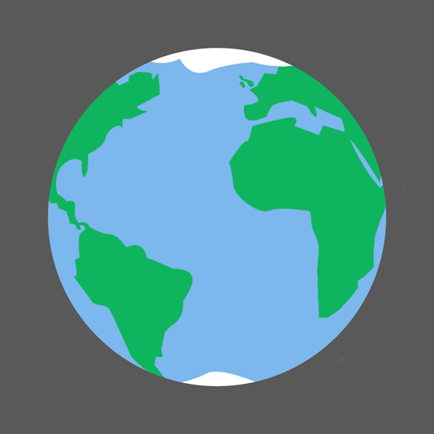
Kohlendioxid
Methan
Wasserdampf
Lachgas
Sonne
Stickoxid
Notes:
[From transcript] “The Earth’s atmosphere contains greenhouse gases: these are gases that trap heat – so when the energy from the sun reaches the surface of the Earth it tries to radiate away but it gets blocked by the action of these greenhouses gases. And the ones that are of most importance to us are carbon dioxide and methane – they’re both carbon-based gases. And the levels of carbon dioxide and methane in the atmosphere regulate to quite a high level of precision how warm the climate is. So over the aeons that the Earth has existed the atmosphere has gained and lost carbon dioxide, and paleoclimatologists have found that the climate has heated and cooled pretty much in sync with those changes. So it’s a very very potent regulator of the climate. And we’ve known for about 200 years or so that an increase in the level of these gases in the atmosphere will in theory – and it turns out is, actually – in theory causes warming of the Earth. And in fact the greenhouse gases are why the Earth is not currently a ball of ice. So it’s not entirely a bad thing.”
Das Klima der Erde wird geprägt durch sogenannte „Treibhausgase“ – allen voran Kohlendioxid und Methan. Sonnenenergie trifft auf die Erde und wird wieder reflektiert. Die Treibhausgase sorgen dafür, dass ein Teil dieser reflektierten Sonnenenergie nicht ins All entweicht, sondern in der Atmosphäre bleibt – wie bei einem Gewächshaus. Ohne diesen Effekt wäre die Erde -18°C kalt, ein weißer Eisplanet ohne jegliches Leben.

Slide 4
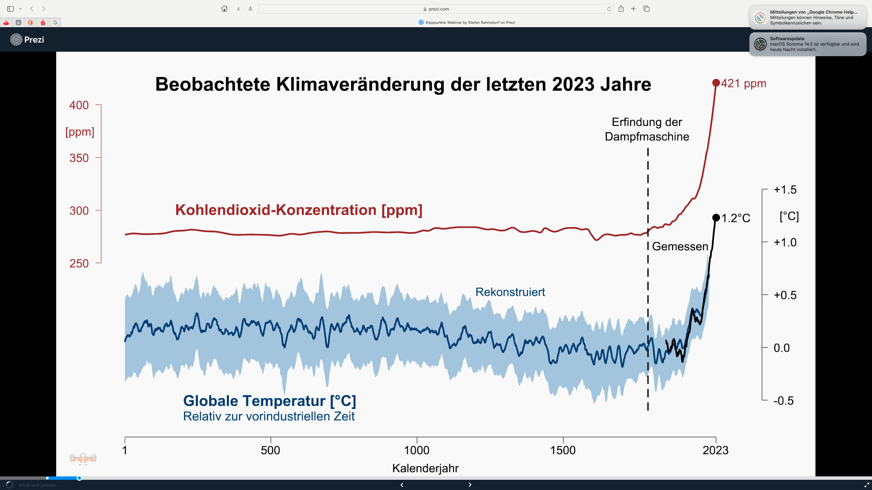

Slide 5
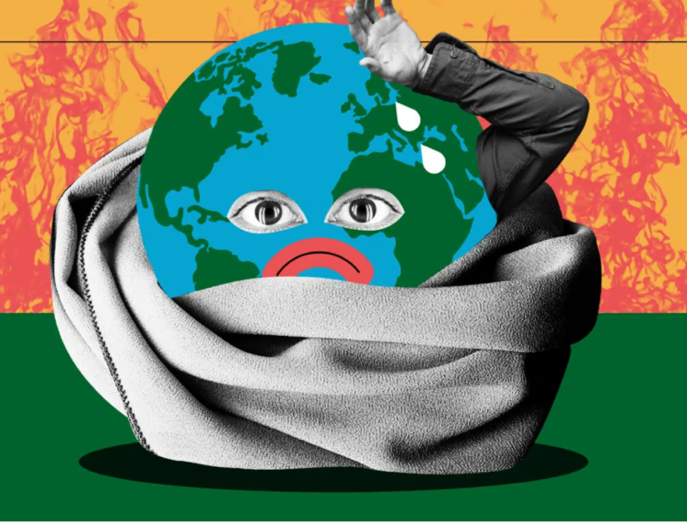
Die
Treibhausgas-
konzentrationen
sind so hoch
wie seit
30 Millionen Jahren
nicht mehr!

Slide 6
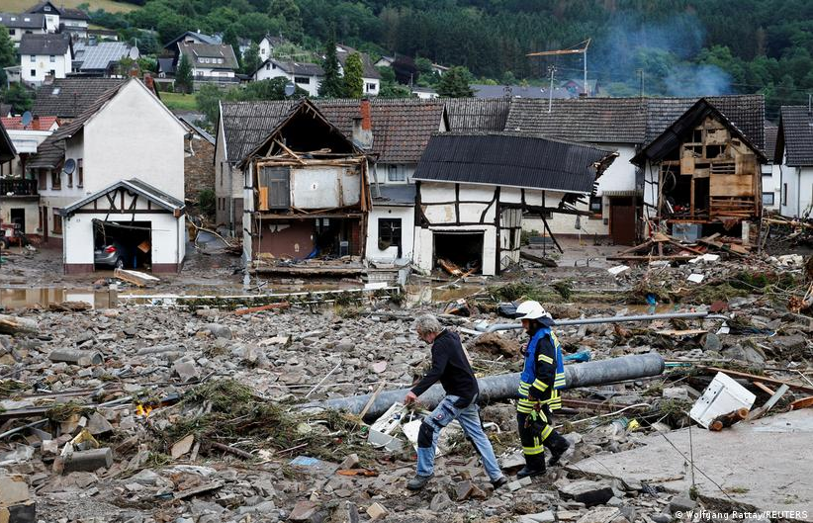
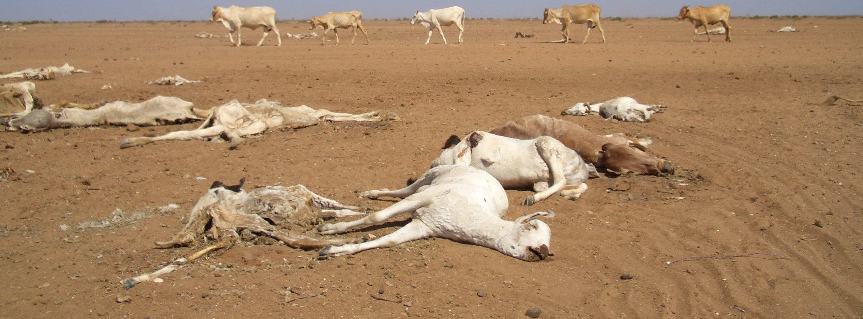
Auslandsgeheimdienst BND: „Die Klimakrise ist Katalysator für mehr Migration, Terrorismus und territoriale Konflikte. Dies ist global und national mit erheblichen Sicherheitsrisiken verbunden. Wer Sicherheit denkt, muss Klima mitdenken."
Notes:
Unsere Erde gerät aus dem Gleichgewicht: Es kommt zu einer Zunahme von Extremwetterereignisse wie Starkregenereignisse -> Fluten, Überschwemmungen / Dürren, Hitzewellen -> Waldbränden / Hurrikanes, Stürme, Tornados / Eisschilde schmelzen -> Meeresspiegel steigt
Die Erderhitzung ist weltweit die größte Bedrohung für die internationale Sicherheit, die Stabilität von Staaten und Gesellschaften sowie des Finanzsystems. Auch für Deutschland ist sie Lt. BND eine der Hauptbedrohungen für die innere Sicherheit.
Folgen Was sind nun die Folgen dieses vermeidlich winzigen Anstiegs von 1,2 Grad? Schon jetzt haben weltweit Extremwetterereignisse wie Starkregen, Trockenphasen, Tropenstürme, Hitze und Brände in historischem Ausmaß zugenommen. 2021 mussten 1,3 Mio Menschen vor Klima- & Umweltkatastrophen fliehen; ganz aktuell erleiden die Menschen im östlichen und südlichen Afrika eine seit 2 Jahrzehnten andauernde Dürre. (Eigene Erlebnisse Sudan, Dafur, Sambesi und die Viktoriawasserfälle). Laut UN steigen dort die Temperaturen doppelt so schnell wie im Rest der Welt und rund 45 Millionen Menschen dürften derzeit im südlichen Afrika auf Nahrungshilfe angewiesen sein. Die zunehmende Hitze zerstört die Lebensgrundlagen und die UN rechnet zu 2050 mit 1 Milliarde Klimaflüchtlingen. Denn Landwirtschaft wird z. B. in der Sahelzone, um den Äquator herum oder im Nahen Osten von Pakistan bis Syrien kaum noch möglich sein. Im vergangenen Sommer stand ein Viertel von Bangladesch unter Wasser, wochenlange Regengüsse haben weite Teile Nord- und Südkoreas überflutet, darunter Seoul. Im Iran und Irak herrschten mehrfach tödliche Temperaturen von über 50 Grad. Haben wir eine Vorstellung davon, wie unendlich groß das Leid von Menschen ist, die hungern, die ihre Heimat, ihre Lebensgrundlage verlieren? Schon jetzt bei einer Erhitzung von 1,2 ° sind lt. Aktuellem IPCC-Bericht 3,3 bis 3,6 Milliarden der knapp acht Milliarden Menschen weltweit durch die Klimakrise "hochgradig gefährdet"! Für viele Menschen bleibt nur Flucht.
Aktuell im letzten Monat: Überschwemmungen durch Starkregen in Süddeutschland. Über 50° in Pakistan und im Norden Indiens, mit hoher Binlandsmigration. Evakuierungen wegen steigendem Meeresspiegel von einer Karibikinsel vor Panama. Tropensturm in Bangladesch mit Zusammenbruch der Stromversorgung. Tote und Verwüstung durch 25 Tornados in den USA…..

Slide 7
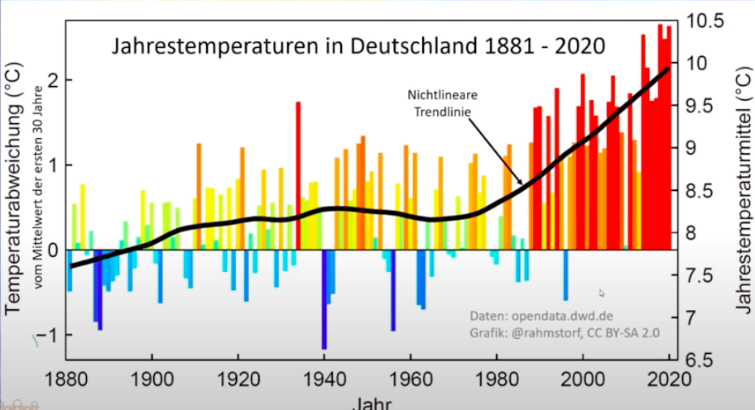
Notes:
Europa, insbesondere Deutschland sowie Afrika erwärmen sich doppelt so schnell wie andere Kontinente.
Karsten Schwanke: Deutschland steuert auf 45 Grad zu: https://youtu.be/6KaGUJ1N3AU?si=nfTvwyLCeF6-OxJD

Slide 8
Temperatur seit der letzten Eiszeit
Notes:
Diese Grafik zeigt die Temperaturentwicklung seit der letzten Eiszeit, ein Unterschied von übrigens nur 4 Grad. Über Europa lagen damals mehrere 100 m Eis..... Die Klimastabilität (die blaue Linie), die wir seit 12.000 Jahren genießen, hat es erst möglich gemacht, dass Menschen sesshaft wurden und sich Zivilisationen bilden konnten. Wir jedoch drängen unseren Planeten aus dem gemäßigten und gleichmäßigen Klima heraus, und zwar erdgeschichtlich mit rasender und nie dagewesener Geschwindigkeit.
Die letzte Eiszeit (Weichsel/Würm): https://de.wikipedia.org/wiki/Weichsel-Kaltzeit So reichte der Eisschild bei seiner maximalen Ausdehnung nur bis zur heutigen Elbe. Die Moränen bilden das Hügelland in Holstein und das abfließende Wasser entlang der Gletscherfront formte das Urstromtal der Elbe, welches bspw. in Hamburg, wenn man von den Harburger Bergen kommt deutlich zu erkennen ist. Die früheren Eiszeiten (Elster/Saale) waren weitaus größer, deren Eisschilde reichten bis an den Mittelgebirgsrand heran. https://de.wikipedia.org/wiki/Elster-Kaltzeit Auf der Wikipedia-Seite findet sich eine Kartendarstellung mit den Verläufen der Maximalausdehnung.

Slide 9
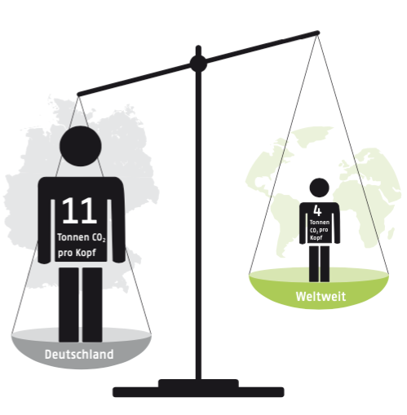
Klima-Ungerechtigkeit
Südsudan: 0,1 t CO2 a/p
Kongo: 0,03 t CO2 a/p

Slide 10
Notes:
Heute: Millionen Menschen stehen nach anhaltenden Dürren und Überschwemmungen im Süden Afrikas vor Hunger und Wassermangel und Ostafrika versinkt nach jahrelander Dürre in Wassermassen. In Südafrika warnen Expert:innen vor einer "unvorstellbaren humanitären Situation". Mehr als 24 Millionen Menschen sind allein dort betroffen. Derweil erklärte Simbabwe die Dürre zur nationalen Katastrophe. Die Regenmengen waren in der Region Anfang des Jahres so niedrig wie seit mindestens 40 Jahren nicht.
Klima-Ungerechtigkeit: Die Klimakrise verstärkt die globale Ungerechtigkeit und trifft – wie alle Umweltzerstörungen - benachteiligte Bevölkerungsgruppen schneller, härter und mehr als andere. Die Klimakrise ist damit auch eine Gerechtigkeitskrise. Diese Grafik zeigt die Klima-Ungerechtigkeit deutlich: Global verursacht jeder Mensch 4 t CO2/a; die planetare Grenze liegt bei 2,3 t CO2/a. Ein Mensch in Deutschland verursacht (incl. Importe) 11t CO2 /a; ein Mensch im Südsudan 0,1 t CO2/a, einer im Kongo 0,03 t CO2/a. Rechts die geographischen Auswirkungen der Erderhitzung: Die Anzahl der Tage, an denen die Kombination von Temperatur und Luftfeuchtigkeit für Menschen Ende des Jahrhunderts tödlich sein könnte. Wir sehen, um den Äquator wird es unbewohnbar, zumal Landwirtschaft dort eh nicht mehr möglich sein wird. / Zur Grafik: Bei dem IPCC-Szenario RCP8. 5 beträgt der Anstieg der globalen Mitteltemperatur bis zum Jahr 2100 etwa 4,8 °C im Vergleich mit dem vorindustriellen Zustand bzw. 4 °C gegenüber 1986-2005. (RCP: Repräsentativer Konzentrationspfad (representative concentration pathway) wird vom IPCC zur Beschreibung von Szenarien verwendet).
Mangels relevanter politischer Maßnahmen steuert die Welt lt. IPCC-Bericht auf 3° zu einhergehend mit immensen Risiken für die menschliche Zivilisation.
Klima-Ungerechtigkeit: https://interaktiv.tagesspiegel.de/lab/klimawandel-afrika-welt-wer-das-klima-schaedigt-und-wer-die-folgen-traegt/
Indigene Völker Lateinamerikas und die Klimakrise 25.102020 https://klimareporter.in/indigene-voelker-lateinamerikas-und-der-klimawandel/
Länder im globalen Süden sind in besonderem Maße betroffen von den Auswirkungen von Extremwetterereignissen. Das ist besonders deshalb so dramatisch, weil häufig Kapazitäten fehlen, sich anzupassen und besser darauf zu reagieren. Deshalb fordert Germanwatch von der internationalen Gemeinschaft, die betroffenen Länder viel stärker finanziell zu unterstützen. "Diese Länder haben eben sehr wenig zur Klimakrise beigetragen"

Slide 11
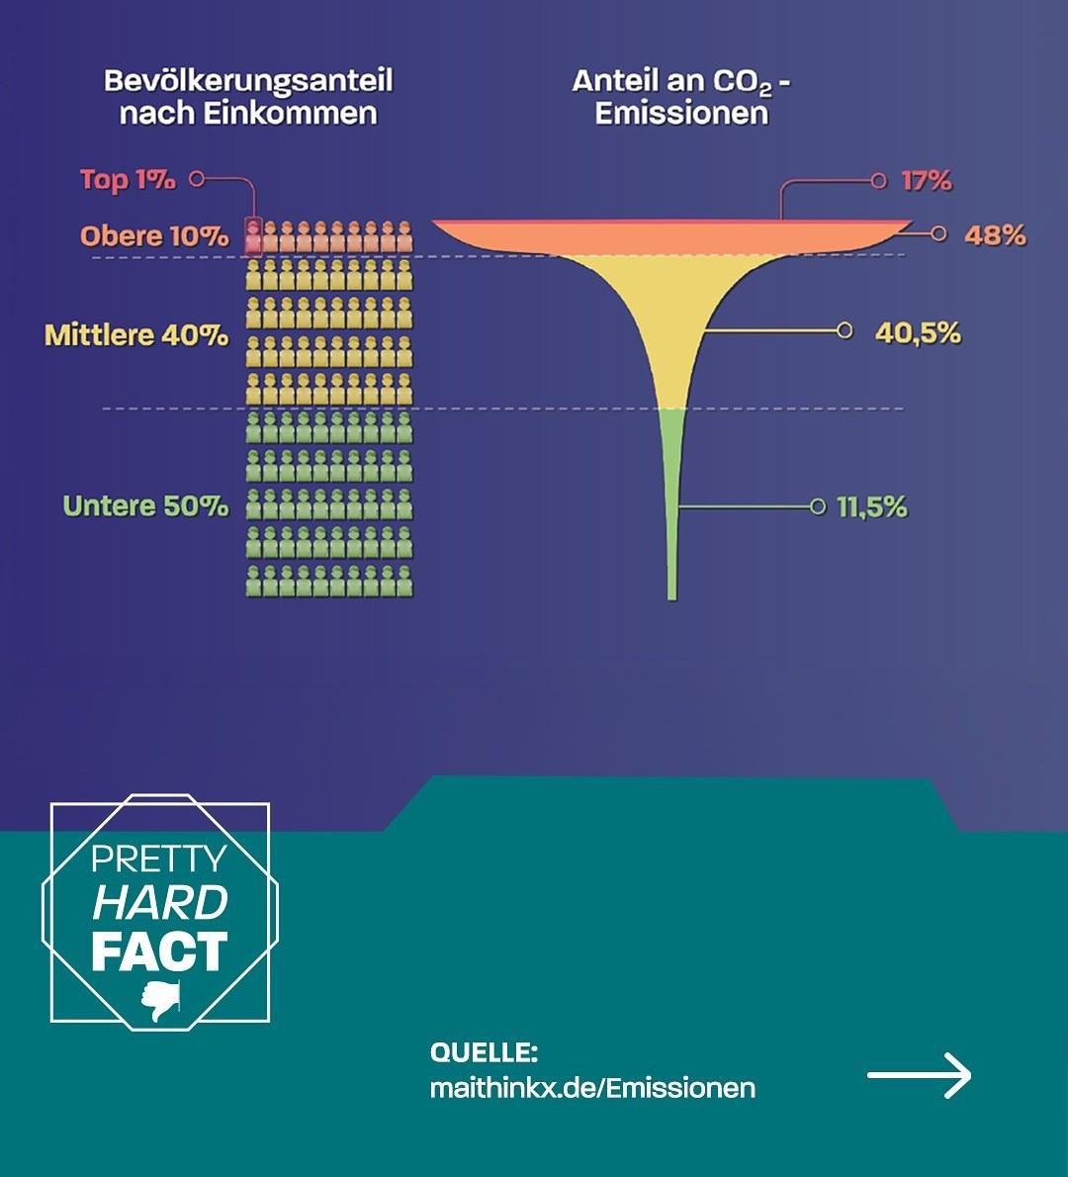
Welt-
bevölkerung
vers. CO2 Emmissionen
Klima-Ungerechtigkeit
Notes:
Das reichste 1% der Menschen konsumiert 50 % aller verbrauchter Ressourcen.
Milliadär*innen zahlen in Deutschland die geringsten Steuer- und Abgabesätze, geringer noch als Multimillionäre und fast 40% weniger als Mittelstandsfamilien. Durch ihren Konsum und ihre Investitionen ind Überreiche für enorme Umwelt- und Klimaschäden verantwortlich. So verursachen die 30 reichsten Deutschen in 5 Minuten so viele klimaschädliche Emissionen wie eine Durchschnittsbürgerin im ganzen Jahr. Die notwendige ökologische Transformation braucht eine Entlastung der breiten Mitte unter Inverantwortungsnahme der Hochvermögenen. Es braucht daher jetzt – wieder – eine gerechte Besteuerung von Superreichen. Dies fordern u. a. die G20 und auch das Bündnis „Vermögen besteuern jetzt“ bestehend aus 35 Organisationen wie Gewerkschaften und Sozialverbänden.
Mehr zu den Zahlen und der Methodik der Berechnung findet sich in der Publikation
"Superreiche (wieder) gerecht besteuern. Eine Analyse des effektiven Steuerbeitrags von Superreichen in der Schweiz, Österreich und Deutschland" des Netzwerks Steuergerechtigkeit.
https://Inkd.in/e8yxCywu
Die Super-Reichen und die Klimakrise - Die ganze Doku | ARTE: Reisen in Privatjets und Investitionen in extrem umweltschädliche Aktivitäten wie Öl oder aber Milliardenspenden für den Planeten: Welche Beziehung haben die Super-Reichen zum Klima?
www.arte.tv
https://www.arte.tv/de/videos/121620-060-A/die-super-reichen-und-die-klimakrise/
https://www.zdf.de/video/magazine/frontal-doku-100/doku-steuerparadies-deutschland-vermoegensteuer-102 Sehr sehenswert, da umfassend recherchiert
Eine runde, einfache, schöne und kurze Doku über Wachstum, Grünes Wachstum und Degrowth von Arte: https://youtu.be/TX0l7BttQwY (25 Minuten)

Slide 12
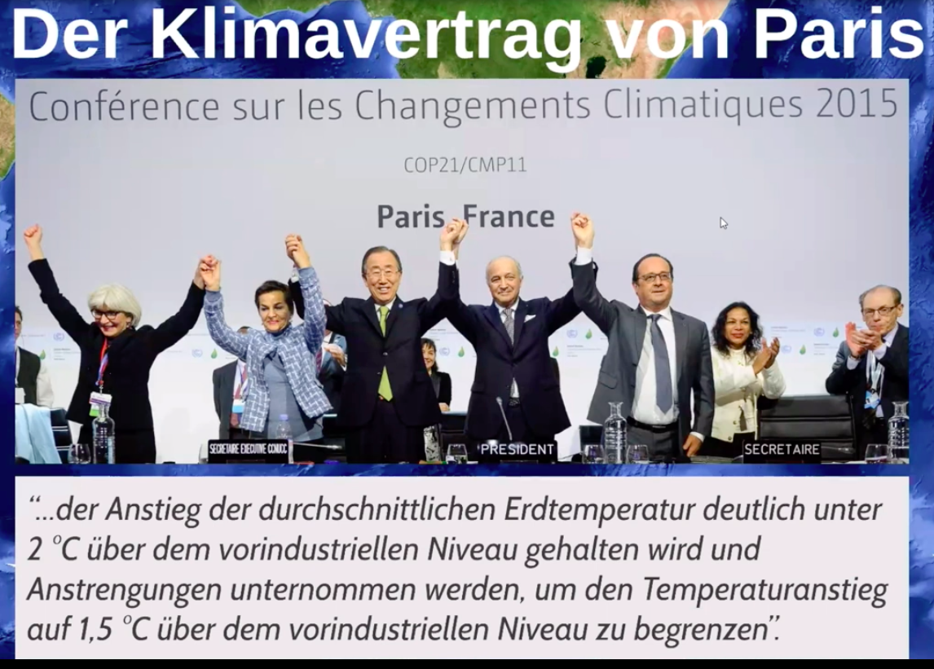
Notes:
Das 1,5 Grad Limit: Die Weltgemeinschaft hat sich 2015 im Pariser Klimavertrag auf das 1,5°C Ziel verständigt, und zwar aus gutem Grund. Wir haben uns gerade die dramatischen Folgen der scheinbar kleinen Erhöhung von nur 1,2 °C vor Augen gehalten. Tatsächlich müssen wir weit unter 2 Grad bleiben, bei höchstens 1,6, 1,7 Grad. Und schon das ist extrem gefährlich. Warum?
Die Wetterextreme sind ein Problem für sich. Der wichtigste Grund für die 1,5 Grad Grenze aber sind die Risiken durch sogenannte Kipppunkte und Rückkopplungseffekte,.
Steffen, W., Rockström, J., Richardson, K., Lenton, T. M., Folke, C., Liverman, D., … Schellnhuber, H. J. (2018). Trajectories of the Earth System in the Anthropocene. Proceedings of the National Academy of Sciences of the United States of America, 115(33), 8252–8259. https://doi.org/10.1073/pnas.1810141115 Lenton, T. M., Rockström, J., Gaffney, O., Rahmstorf, S., Richardson, K., Steffen, W., & Schellnhuber, H. J. (2019). Climate tipping points - too risky to bet against. Nature, 575, 592–595. Retrieved from https://www.nature.com/articles/d41586-019-03595-0

Slide 13
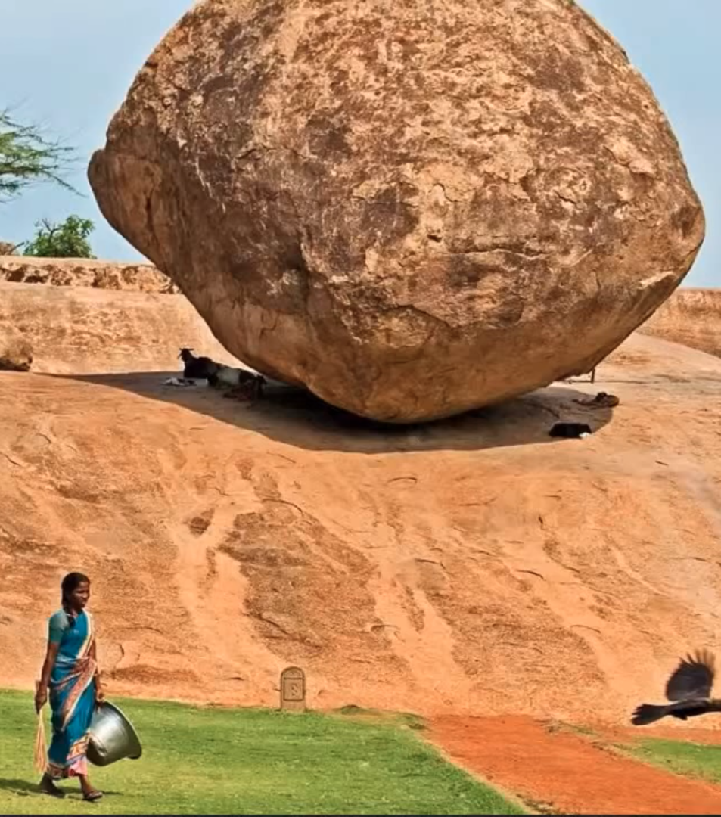
Globaler Kontrollverlust: Auf dem Weg in die Heißzeit
„Es handelt sich hier um Großrisiken für den Fortbestand der menschlichen Zivilisation. Da ist auch 1% Risiko viel zu hoch!“ sagt Prof. Stefan Rahmstorf, PIK.
Notes:
Paris: Das 1,5 Grad Limit: Die Weltgemeinschaft hat sich 2015 im Pariser Klimavertrag auf das 1,5°C Ziel verständigt, und zwar aus gutem Grund. Wir haben uns gerade die dramatischen Folgen der scheinbar kleinen Erhöhung von nur 1,2 °C vor Augen gehalten. Tatsächlich müssen wir weit unter 2 Grad bleiben, bei höchstens 1,6, 1,7 Grad. Und schon das ist extrem gefährlich. Warum?
Die Wetterextreme sind ein Problem für sich. Der wichtigste Grund für die 1,5 Grad Grenze aber sind die Risiken durch sogenannte Kipppunkte und Rückkopplungseffekte,.
Kontrollverlust: Kipppunkte sind Schwellenwerte, an denen sich ein System unaufhaltsam und unumkehrbar verändert. Nehmt einen Stuhl und kippt ihn langsam nach hinten. Ab einem bestimmten Punkt wird er umfallen. Das ist ein Kipppunkt. Rückkopplungseffekte sind Mechanismen, die wie Teufelskreise wirken: Einmal in Gang gesetzt, können sie nicht mehr rückgängig gemacht werden. Das heißt, sie verstärken die Erderhitzung auch ohne weiteres menschliches Zutun unaufhaltsam weiter. Eine solche „Kipp-Kaskade“ könnte das Erdsystem in eine neue Heißzeit katapultieren.
Steffen, W., Rockström, J., Richardson, K., Lenton, T. M., Folke, C., Liverman, D., … Schellnhuber, H. J. (2018). Trajectories of the Earth System in the Anthropocene. Proceedings of the National Academy of Sciences of the United States of America, 115(33), 8252–8259. https://doi.org/10.1073/pnas.1810141115
Lenton, T. M., Rockström, J., Gaffney, O., Rahmstorf, S., Richardson, K., Steffen, W., & Schellnhuber, H. J. (2019). Climate tipping points - too risky to bet against. Nature, 575, 592–595. Retrieved from https://www.nature.com/articles/d41586-019-03595-0
Kipppunkt: Wenn kleine Veränderung eine Eigendynamik entwickeln bis der alte Zustand kippt und wir einen neuen Zustand erreichen. Ab einem nicht genau bekannten Schwellenwert treibt sich die Veränderung selbst an und entwickelt eine dann nicht mehr beeinflussbare Eigendynamik (Jenga-Holzklötzchenturm / Dominosteine / Stuhl) / Unter Kipppkaskade versteht man in der Klimaforschung, wenn durch kleine Veränderungen ein Domino-Effekt ausgelöst wird, mit dem weitere KP aktiviert werden und dessen Folgen nicht mehr rückgängig gemacht werden können. Das Konzept der Kipppunkte und damit verbundene Unsicherheiten werden in der Wissenschaftsgemeinde zum Teil intensiv diskutiert. Relevant für mich ist die Frage des Risikos und da braucht es für den gesunden Menschenverstand keine wissenschaftliche Präzision. Die Tendenz reicht..Es besteht Konsens über den Trend: „Es handelt sich hier um Großrisiken für den Fortbestand der menschlichen Zivilisation. Da ist auch 1% Risiko viel zu hoch. Diese Risiken müssen wir unbedingt ausschließen. Das tun wir bei anderen Risiken wie Brückenbau ja auch. Da sind wir viel, viel vorsichtiger als bei der Klimakrise,“ sagt Stefan Rahmstorf.

Slide 14
Risiko
= Schaden x Wahrscheinlichkeit
Notes:
Das PIK (Potsdam-Institut für Klimafolgenforschung) warnt, wir könnten erste Kipppunkte im Erdsystem schon erreicht und Kettenreaktionen ausgelöst haben. Solche „Kipp-Kaskaden“ könnten uns in eine neue Heißzeit katapultieren. Es gibt also möglicherweise keine globale Erwärmung von 3 Grad, auch keine von 2 Grad. Wenn wir die Kaskaden von Kippunkten in Gang setzen, dann besteht die große Wahrscheinlichkeit, dass die Erde sich langfristig um 4 bis 5 Grad erwärmt. Die Begrenzung auf 1,5 Grad ist der Versuch, dieses Risiko so klein wie möglich zu halten. Es ist der Versuch, nicht vollständig die Chance auf eine Stabilisierung des Klimas zu verlieren und in den globalen Kontrollverlust zu rasen.
Umgang mit einem existenziellen Risiko: Manche Menschen deuten auf Unsicherheiten in den Prognosen und sagen, man solle sich nicht zu viele Sorgen machen, denn die Aussagen sind ja nicht 100 % - ig. Niemand kann die Zukunft konkret vorhersehen. Aber es geht um Wahrscheinlichkeiten, es geht darum anzuerkennen, dass das Risiko gewaltig ist. 24. Für Risiko gibt es eine Definition: Sowohl das Ausmaß des möglichen Schadens als auch die Wahrscheinlichkeit, mit der der Schaden eintritt, müssen berücksichtigt werden. Auch unwahrscheinliche Gefahren können demnach ein immenses Risiko darstellen, wenn der Schaden groß ist (beispielsweise der Supergau in einem Atomkraftwerk). Wer von Euch wäre bereit, in ein Flugzeug zu steigen, das eine 10-prozentige Wahrscheinlichkeit hat, abzustürzen? Niemand!
Und der IPCC-Bericht belegt, dass selbst bei Einhaltung der 1,5°C Grenze mit einer Wahrscheinlichkeit von 33% Kipppunktsysteme aktiviert werden. Wer würde Russisch Roulette mit 3/10 Kugeln spielen? In einem Weltbank-Bericht wird gesagt, es sei zweifelhaft, ob eine Anpassung an eine vier Grad wärmere Welt überhaupt möglich sei. “Viele Kollegen glauben, dass wir sowieso nie auf 4 Grad Erhitzung kommen würden. Vorher bricht die Wirtschaft zusammen und die Welt versinkt in Konflikten. Wir sind die letzte Generation, die das noch verhindern kann,” sagt Stefan Rahmstorf, Klimaexperte, Leitautor des 4. IPCC-Berichts / Nun, die Wahrscheinlichkeit, dass wir ohne radikalen Kurswechsel bis zum Jahr 2100 eine globale Erwärmung von 6 Grad oder mehr sehen werden, liegt sogar bei über 10 Prozent, . Mögliche Worst-Case-Entwicklungen müssen also unbedingt miteinbezogen werden, selbst wenn die Wahrscheinlichkeit „NUR“ bei ca. 5-10% liege.
Potsdam Institute for Climate Impact Research. (2012). Turn Down the Heat - Why a 4°C Warmer World Must be Avoided. Washingtion, DC: World Bank. Retrieved from http://scholar.google.com/scholar?hl=en&btnG=Search&q=intitle:Turn+Down+the+heat#0
Wagner, G., & Weitzman, M. (2015). Climate Shock: The Economic Consequences of a Hotter Planet. Princeton, NJ: Princeton University Press.
Mann, M. E. (2017, December 7). The “Fat Tail” of Climate Change Risk. Huffington Post. Retrieved from https://www.huffpost.com/entry/the-fat-tail-of-climate-change-risk_b_8116264

Slide 15
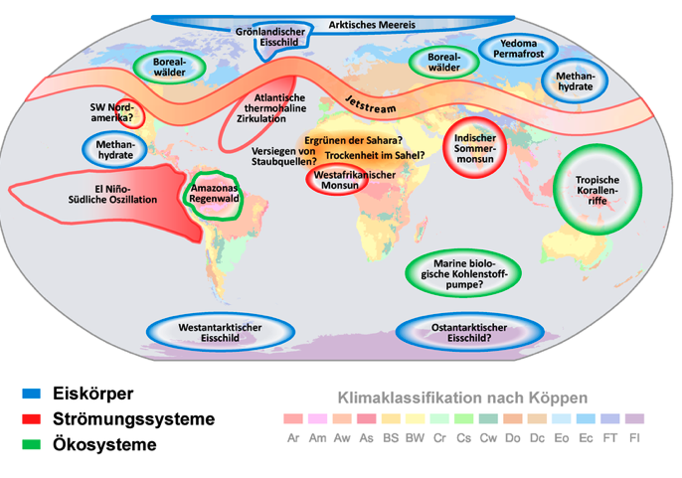
Definition Kippelemente: Verlust hätte weitreichende Folgen, dass die menschliche Zivilisation in ihrer jetzigen Form bedroht wäre.
Notes:
Übersicht über die bekannten Kippsystem: Diese Grafik zeigt eine Übersicht der uns bekannten Kipppunkte als sich gegenseitig beeinflussendes System dargestellt (Grafik erklären und kurz wirken lassen - nicht sofort weiterreden, sondern zuerst eine Pause) / 16 Kippelemente mit drei Kategorien: 1.) Schmelzen der Eiskörper / 2.) Veränderung in der Zirkulation von Ozeanen / 3.) Bedrohung von Ökosystemen mit weltweiter Tragweite. Beispielsweise der Jetstream, ein Hochgeschwindigkeitswindband um die Arktis: Durch die Erwärmung der Arktis hat seine Geschwindigkeit bereits abgenommen, seine Wellenbewegungen werden größer und stauen sich. Diese blockierenden Wetterlagen können zu langen Hitzeperioden mit Trockenheit führen. Ein Beispiel dafür ist der Hitzesommer 2019 in Deutschland. Im Winter sieht die Situation völlig anders aus. Paradoxerweise kann ausgerechnet die Klimaerwärmung auf der Nordhemisphäre zu bitterkalten Wintern führen. In solchen Fällen beult sich der Jetstream aus und bringt klirrend kalte Polarluft nach Mitteleuropa. Genau das erlebten wir im Februar 2021 mit einem Temperatursturz von 35 ° in 5 Tagen….. Ein anderes Kippelement ist die thermohaline Zirkulation im Atlantik, dem AMOC, zu dem auch der Golfstrom gehört. Die sich erwärmende Arktis führt bereits zur Abschwächung des AMOC; ein abrupter Abriss ist möglich mit unkalkulierbaren Folgen für Europa. Die tauenden Permafrostböden mit den riesigen Mengen gespeichertem Methan sind eine weitere tickende Zeitbombe. Eine 2019 erschienene Studie belegt, dass diese Böden bereits jetzt so stark auftauen, wie es der Weltklimarat eigentlich erst für das Jahr 2090 vorhergesagt hatte; 70 Jahre früher als erwartet Farquharson, L. M., Romanovsky, V. E., Cable, W. L., Walker, D. A., Kokelj, S. V., & Nicolsky, D. (2019). Climate Change Drives Widespread and Rapid Thermokarst Development in Very Cold Permafrost in the Canadian High Arctic. Geophysical Research Letters. https://doi.org/10.1029/2019GL082187
Die Forscher zeichnen ein düsteres Bild: Verlust von Kippelementen hätte derart weitreichende Folgen, dass die menschliche Zivilisation in ihrer jetzigen Form bedroht wäre. Die Klimawissenschaft hat 16 Kipppunkte im Klimasystem identifiziert und durch die bisherige Klimaerwärmung drohen in fünf großen Natursystemen möglicherweise schon jetzt unumkehrbare Umwälzungen. Das geht aus dem "Global Tipping Points Report" (Kipppunkte-Bericht) hervor. „Sie laufen bereits Gefahr, bei der derzeitigen globalen Erwärmung ihren jeweiligen Kipppunkt zu überschreiten", teilte das Potsdam-Institut für Klimafolgenforschung (PIK) mit: Das grönländische und das westantarktische Eisschild, die subpolare Wirbelzirkulation im Nordatlantik, also den Jetstream, Warmwasserkorallenriffe wie das Great Barrier Riff und einige Permafrost-Gebiete. "Wenn die globale Erwärmung auf 1,5 Grad Celsius ansteigt, könnten mit borealen Wäldern, Mangroven und Seegraswiesen drei weitere Systeme in den 2030er Jahren vom Kippen bedroht sein", so das PIK.
Die Wissenschaft kann nur zu 70% garantieren, dass diese „Großrisiken im Erdsystem“ auch wirklich 2 ° und mehr standhalten (100%ige Sicherheit versprich nicht mal das 1,5-Limit). D. h. die Überlebenschancen liegen bei 70%

Slide 16
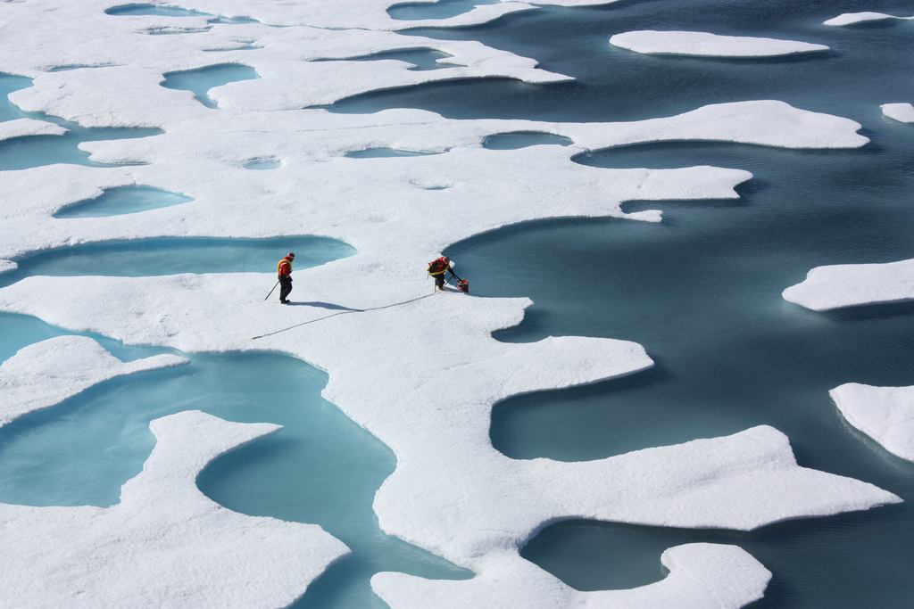
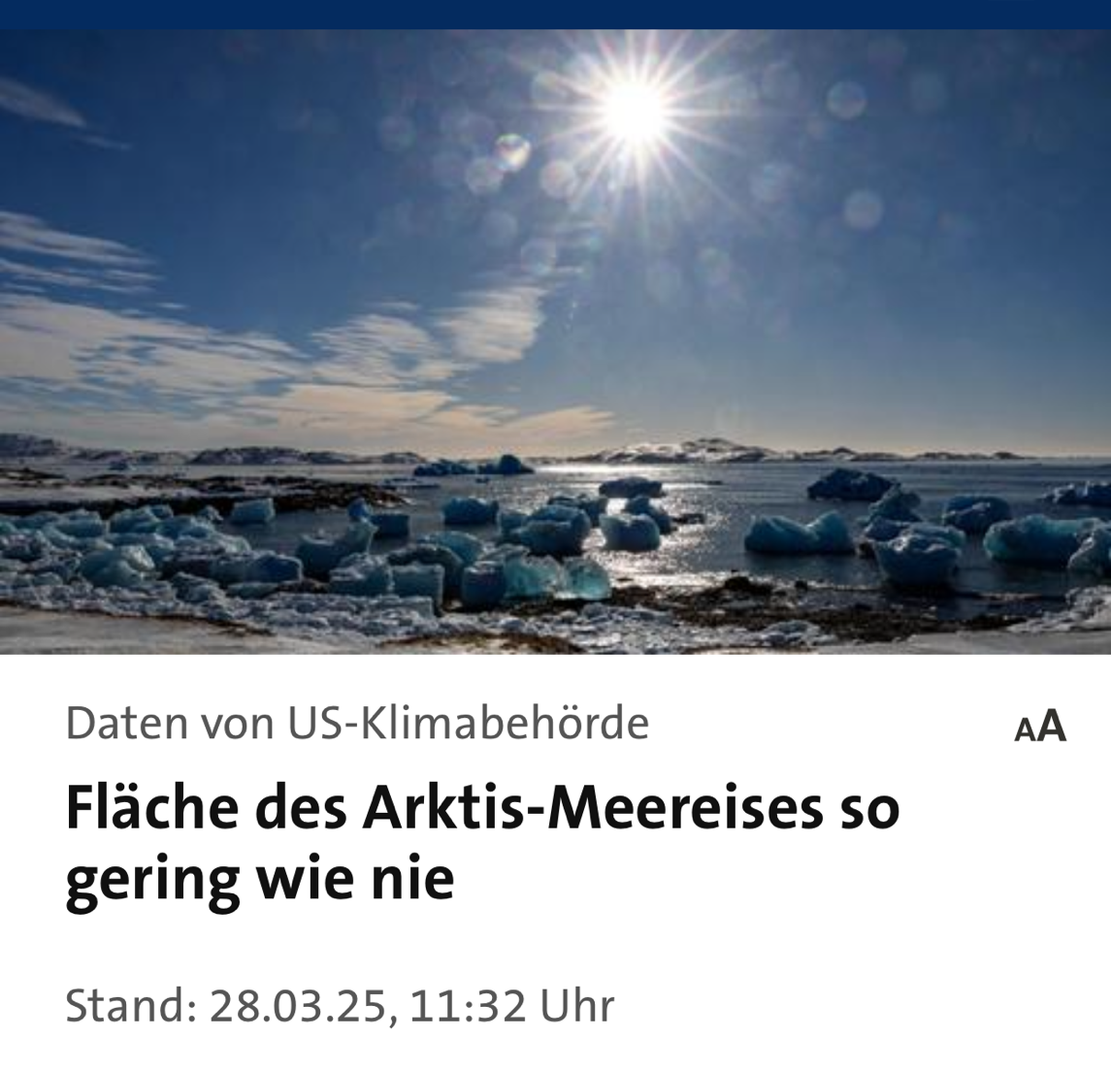
Kippelement Arktis: Rückkopplungseffekt durch den Eis-Albedo-Effekt
90%
10%
Notes:
Arktis: Ein Kippelement ist z. B. der arktische Eisschild. Grund ist der sogenannte Eis-Albedo-Effekt (albus lat.: weiß). Das Eisschild ist ein Spiegel, dass etwa 90% der Sonnenenergie reflektiert. Wasser ist dunkler und reflektiert nur 10%, d.h. es nimmt den größten Teil der Wärme auf. Durch das wärmere Wasser schmilzt das Eis wiederum umso schneller ab. Wir sind dabei, unseren riesigen Spiegel zu verlieren. Auf dieser Karte ist die Ausdehnung des sommerlichen Eisteppichs am Nordpol im Jahr 2019 zu sehen. Die gelbe Linie kennzeichnet die durchschnittliche Ausbreitung von 1981 bis 2010. Der Rückgang des arktischen Meereises verläuft viel schneller, als alle Klimamodelle zeigten. 14. Nachricht vom 24.02.22: Die Grönlandgletscher schmelzen 100x stärker als angenommen. Grönland und das West Antarktischen Eisschild haben wahrscheinlich ihre Kipppunkte bereits erreicht. Zusammen mit dem Grönlandeis ist mit einem Meeresspiegelanstieg von 10m zu rechnen.
Curry, J. A., Schramm, J. L., & Ebert, E. E. (1995). Sea ice-albedo climate feedback mechanism. Journal of Climate. https://doi.org/10.1175/1520-0442(1995)008<0240:SIACFM>2.0.CO;2
Climate Change: Arctic Sea Ice Summer minimum (NOAA) 26.09.2020, https://www.climate.gov/news-features/understanding-climate/climate-change-minimum-arctic-sea-ice-extent
Wir gehen häufig davon aus, dass sich CO2 Ausstoß und linear verhält. Das könnte bedeuten, wir stoßen 100 Gigatonnen CO2 aus und bekommen 0,1 Grad Celsius Erderwärmung.
Das ist allerdings eine falsche Annahme. Grund sind unter anderem die Kippelemente und Rückkopplungseffekte.
Als Kippelemente des Klimas werden Vorgänge im Erdsystem genannt, deren Auslösung zu weiterer Erderwärmung führt. Das Schmelzer der Arktis ist so ein Kippelement. Meereseis spiegelt Sonnenstrahlen zum Großteil ca. 90 Prozent wieder zurück in die Atmosphäre.
Wasser hingegen nimmt die Wärme von Sonnenstrahlen zu Großteil auf und spiegelt nur 10 Prozent wieder zurück in die Atmosphäre.
Es kommt zu zusätzlicher Erderwärmung, unabhängig, ob wir weiteren CO2 ausstoßen oder nicht. Ein Teufelkreis, der weitere Teufelkreise auslösen kann.
Eis-Albedo-Effekt / Arktis im Sommer nur noch halb so groß, https://www.climate.gov/news-features/understanding-climate/climate-change-minimum-arctic-sea-ice-extent
NOAA: National Ocean and Atmospheric Administration National Centers for Environmental Information
1-2.5m Meeresspiegelanstieg: Spratt et. al. (2018). What lies beneath: the understatement of existential climate risk. Breakthrough

Slide 17
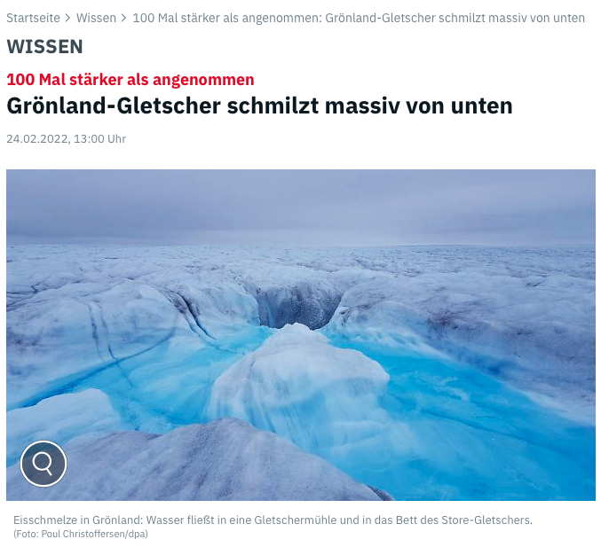
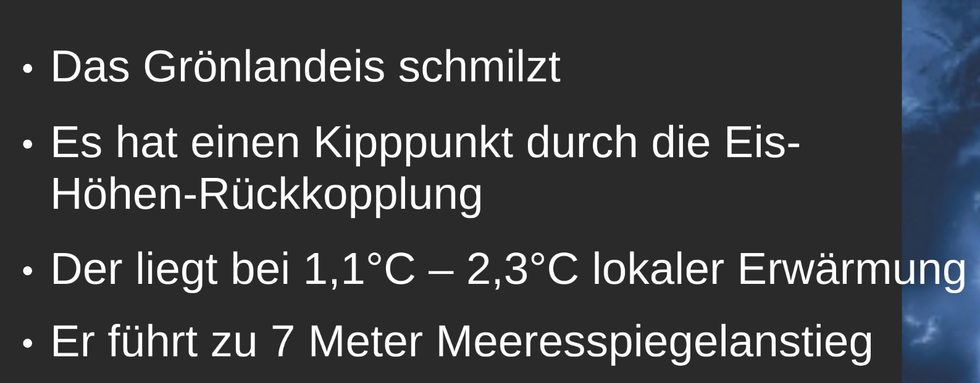
Kippelement Grönland
Notes:
14. Nachricht vom 24.02.22: Die Grönlandgletscher schmelzen 100x stärker als angenommen. Grönland und das West Antarktischen Eisschild haben wahrscheinlich ihre Kipppunkte bereits erreicht. Zusammen mit dem Grönlandeis ist mit einem Meeresspiegelanstieg von 10m zu rechnen.
Curry, J. A., Schramm, J. L., & Ebert, E. E. (1995). Sea ice-albedo climate feedback mechanism. Journal of Climate. https://doi.org/10.1175/1520-0442(1995)008<0240:SIACFM>2.0.CO;2
Climate Change: Arctic Sea Ice Summer minimum (NOAA) 26.09.2020, https://www.climate.gov/news-features/understanding-climate/climate-change-minimum-arctic-sea-ice-extent
Der Grönländische Eisschild ist zum Beispiel eines dieser Kippelemente. Und der Mechanismus, der Grönland zum Kippelement macht, den kennen wir alle vom Bergsteigen: Wenn wir nämlich vom Gipfel eines Berges ins Tal hinabsteigen, dann wird es ja wärmer um uns herum. Und genauso ist es bei den Eisschilden auch. Wenn die Oberfläche der Eisschilde schmilzt, was wir jetzt schon beobachten in Grönland, dann kann es irgendwann dazu kommen, dass die Oberfläche in niedrigere Lagen absinkt. Dort wird es dann wärmer, dadurch kommt es zu noch mehr Schmelzen, die Oberfläche sinkt weiter ab, es wird wieder wärmer und so weiter. Zudem beschleunigtes Abschmelzen durch Schmelzwasser unter dem Eiskörper…
Das heißt, es ist ein selbst verstärkender Mechanismus, der ab einem kritischen Punkt dazu führen kann, dass diese Eigendynamik übernimmt und Grönland fast komplett abschmelzen würde. Das Leben in Europa würde sich dramatisch verändern: Grönland und das West Antarktischen Eisschild haben wahrscheinlich ihre Kipppunkte bereits erreicht. Zusammen mit dem Grönlandeis ist mit einem Meeresspiegelanstieg von 10m zu rechnen.

Slide 18
Definition Kippelemente: Verlust hätte weitreichende Folgen, dass die menschliche Zivilisation in ihrer jetzigen Form bedroht wäre.
Notes:
Übersicht über die bekannten Kippsystem: Diese Grafik zeigt eine Übersicht der uns bekannten Kipppunkte als sich gegenseitig beeinflussendes System dargestellt (Grafik erklären und kurz wirken lassen - nicht sofort weiterreden, sondern zuerst eine Pause) / 16 Kippelemente mit drei Kategorien: 1.) Schmelzen der Eiskörper / 2.) Veränderung in der Zirkulation von Ozeanen / 3.) Bedrohung von Ökosystemen mit weltweiter Tragweite. Beispielsweise der Jetstream, ein Hochgeschwindigkeitswindband um die Arktis: Durch die Erwärmung der Arktis hat seine Geschwindigkeit bereits abgenommen, seine Wellenbewegungen werden größer und stauen sich. Diese blockierenden Wetterlagen können zu langen Hitzeperioden mit Trockenheit führen. Ein Beispiel dafür ist der Hitzesommer 2019 in Deutschland. Im Winter sieht die Situation völlig anders aus. Paradoxerweise kann ausgerechnet die Klimaerwärmung auf der Nordhemisphäre zu bitterkalten Wintern führen. In solchen Fällen beult sich der Jetstream aus und bringt klirrend kalte Polarluft nach Mitteleuropa. Genau das erlebten wir im Februar 2021 mit einem Temperatursturz von 35 ° in 5 Tagen….. Ein anderes Kippelement ist die thermohaline Zirkulation im Atlantik, dem AMOC, zu dem auch der Golfstrom gehört. Die sich erwärmende Arktis führt bereits zur Abschwächung des AMOC; ein abrupter Abriss ist möglich mit unkalkulierbaren Folgen für Europa. Die tauenden Permafrostböden mit den riesigen Mengen gespeichertem Methan sind eine weitere tickende Zeitbombe. Eine 2019 erschienene Studie belegt, dass diese Böden bereits jetzt so stark auftauen, wie es der Weltklimarat eigentlich erst für das Jahr 2090 vorhergesagt hatte; 70 Jahre früher als erwartet Farquharson, L. M., Romanovsky, V. E., Cable, W. L., Walker, D. A., Kokelj, S. V., & Nicolsky, D. (2019). Climate Change Drives Widespread and Rapid Thermokarst Development in Very Cold Permafrost in the Canadian High Arctic. Geophysical Research Letters. https://doi.org/10.1029/2019GL082187
Die Forscher zeichnen ein düsteres Bild: Verlust von Kippelementen hätte derart weitreichende Folgen, dass die menschliche Zivilisation in ihrer jetzigen Form bedroht wäre. Die Klimawissenschaft hat 16 Kipppunkte im Klimasystem identifiziert und durch die bisherige Klimaerwärmung drohen in fünf großen Natursystemen möglicherweise schon jetzt unumkehrbare Umwälzungen. Das geht aus dem "Global Tipping Points Report" (Kipppunkte-Bericht) hervor. „Sie laufen bereits Gefahr, bei der derzeitigen globalen Erwärmung ihren jeweiligen Kipppunkt zu überschreiten", teilte das Potsdam-Institut für Klimafolgenforschung (PIK) mit: Das grönländische und das westantarktische Eisschild, die subpolare Wirbelzirkulation im Nordatlantik, also den Jetstream, Warmwasserkorallenriffe wie das Great Barrier Riff und einige Permafrost-Gebiete. "Wenn die globale Erwärmung auf 1,5 Grad Celsius ansteigt, könnten mit borealen Wäldern, Mangroven und Seegraswiesen drei weitere Systeme in den 2030er Jahren vom Kippen bedroht sein", so das PIK.
Die Wissenschaft kann nur zu 70% garantieren, dass diese „Großrisiken im Erdsystem“ auch wirklich 2 ° und mehr standhalten (100%ige Sicherheit versprich nicht mal das 1,5-Limit). D. h. die Überlebenschancen liegen bei 70%

Slide 19
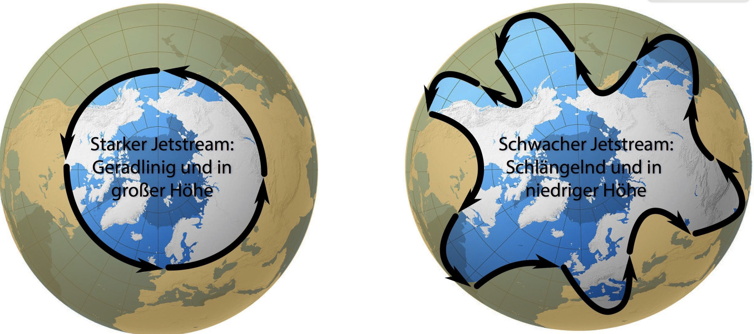
Kippelement Jetstream
Notes:
Jetstream, ein Hochgeschwindigkeitswindband um die Arktis
JETSTREAM
Was droht da?: Dieses Bündel an Starkwinden zieht sich wellenförmig in etwa zehn Kilometern Höhe über die mittleren Breiten und schiebt dabei ständig Hoch- und Tiefdruckgebiete vor sich her. In den letzten Jahrzehnten aber
schweente sien der vetstredin immer häufiger ab und kam ins Schlingern; passiert dies, bleiben Hoch- und Tiefdruckgebiete über einem Ort sozusagen hängen, was schwerere und langer andauernde hitzewellen oder Starkregenfälle zur Folge haben kann. Wie sehr die Veränderungen des Jetstreams mit der Erderhitzung zusam-menhängen, wird intensiv erforscht.
Wann ist die Schwelle erreicht?: Noch ist unklar, ob der Jetstream überhaupt einen Kipp-punkt hat und wie er sich künftig verschieben könnte.
Mit welcher Gewissheit? niedrig
Was sind die Folgen?: Sie sind ebenfalls noch sehr unklar, weil infolge verschiedener Mechanismen und Wechselwirkungen im Klimasystem eine Verschiebung des Jetstreams sowohl nach Norden als auch nach Süden möglich ist.

Slide 20
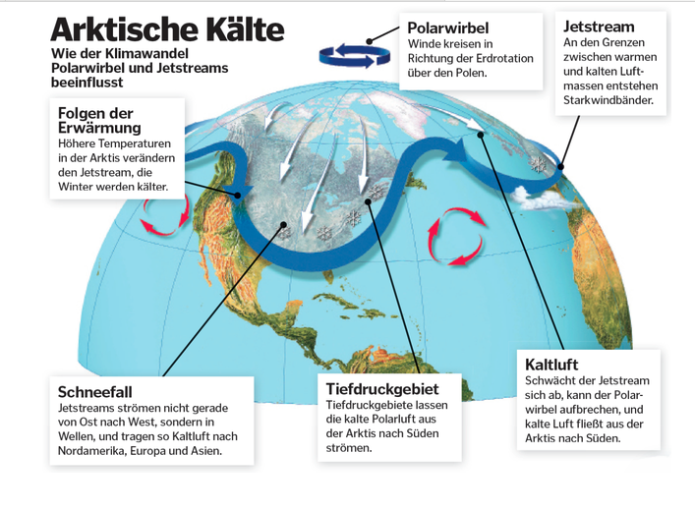
Notes:
Jetstream, ein Hochgeschwindigkeitswindband um die Arktis: Durch die Erwärmung der Arktis hat seine Geschwindigkeit bereits abgenommen, seine Wellenbewegungen werden größer und stauen sich. Diese blockierenden Wetterlagen können zu langen Hitzeperioden mit Trockenheit führen. Ein Beispiel dafür ist der Hitzesommer 2019 in Deutschland. Im Winter sieht die Situation völlig anders aus. Paradoxerweise kann ausgerechnet die Klimaerwärmung auf der Nordhemisphäre zu bitterkalten Wintern führen. In solchen Fällen beult sich der Jetstream aus und bringt klirrend kalte Polarluft nach Mitteleuropa. Genau das erlebten wir im Februar 2021 mit einem Temperatursturz von 35 ° in 5 Tagen…..

Slide 21
Definition Kippelemente: Verlust hätte weitreichende Folgen, dass die menschliche Zivilisation in ihrer jetzigen Form bedroht wäre.
Notes:
Übersicht über die bekannten Kippsystem: Diese Grafik zeigt eine Übersicht der uns bekannten Kipppunkte als sich gegenseitig beeinflussendes System dargestellt (Grafik erklären und kurz wirken lassen - nicht sofort weiterreden, sondern zuerst eine Pause) / 16 Kippelemente mit drei Kategorien: 1.) Schmelzen der Eiskörper / 2.) Veränderung in der Zirkulation von Ozeanen / 3.) Bedrohung von Ökosystemen mit weltweiter Tragweite. Beispielsweise der Jetstream, ein Hochgeschwindigkeitswindband um die Arktis: Durch die Erwärmung der Arktis hat seine Geschwindigkeit bereits abgenommen, seine Wellenbewegungen werden größer und stauen sich. Diese blockierenden Wetterlagen können zu langen Hitzeperioden mit Trockenheit führen. Ein Beispiel dafür ist der Hitzesommer 2019 in Deutschland. Im Winter sieht die Situation völlig anders aus. Paradoxerweise kann ausgerechnet die Klimaerwärmung auf der Nordhemisphäre zu bitterkalten Wintern führen. In solchen Fällen beult sich der Jetstream aus und bringt klirrend kalte Polarluft nach Mitteleuropa. Genau das erlebten wir im Februar 2021 mit einem Temperatursturz von 35 ° in 5 Tagen….. Ein anderes Kippelement ist die thermohaline Zirkulation im Atlantik, dem AMOC, zu dem auch der Golfstrom gehört. Die sich erwärmende Arktis führt bereits zur Abschwächung des AMOC; ein abrupter Abriss ist möglich mit unkalkulierbaren Folgen für Europa. Die tauenden Permafrostböden mit den riesigen Mengen gespeichertem Methan sind eine weitere tickende Zeitbombe. Eine 2019 erschienene Studie belegt, dass diese Böden bereits jetzt so stark auftauen, wie es der Weltklimarat eigentlich erst für das Jahr 2090 vorhergesagt hatte; 70 Jahre früher als erwartet Farquharson, L. M., Romanovsky, V. E., Cable, W. L., Walker, D. A., Kokelj, S. V., & Nicolsky, D. (2019). Climate Change Drives Widespread and Rapid Thermokarst Development in Very Cold Permafrost in the Canadian High Arctic. Geophysical Research Letters. https://doi.org/10.1029/2019GL082187
Die Forscher zeichnen ein düsteres Bild: Verlust von Kippelementen hätte derart weitreichende Folgen, dass die menschliche Zivilisation in ihrer jetzigen Form bedroht wäre. Die Klimawissenschaft hat 16 Kipppunkte im Klimasystem identifiziert und durch die bisherige Klimaerwärmung drohen in fünf großen Natursystemen möglicherweise schon jetzt unumkehrbare Umwälzungen. Das geht aus dem "Global Tipping Points Report" (Kipppunkte-Bericht) hervor. „Sie laufen bereits Gefahr, bei der derzeitigen globalen Erwärmung ihren jeweiligen Kipppunkt zu überschreiten", teilte das Potsdam-Institut für Klimafolgenforschung (PIK) mit: Das grönländische und das westantarktische Eisschild, die subpolare Wirbelzirkulation im Nordatlantik, also den Jetstream, Warmwasserkorallenriffe wie das Great Barrier Riff und einige Permafrost-Gebiete. "Wenn die globale Erwärmung auf 1,5 Grad Celsius ansteigt, könnten mit borealen Wäldern, Mangroven und Seegraswiesen drei weitere Systeme in den 2030er Jahren vom Kippen bedroht sein", so das PIK.
Die Wissenschaft kann nur zu 70% garantieren, dass diese „Großrisiken im Erdsystem“ auch wirklich 2 ° und mehr standhalten (100%ige Sicherheit versprich nicht mal das 1,5-Limit). D. h. die Überlebenschancen liegen bei 70%

Slide 22
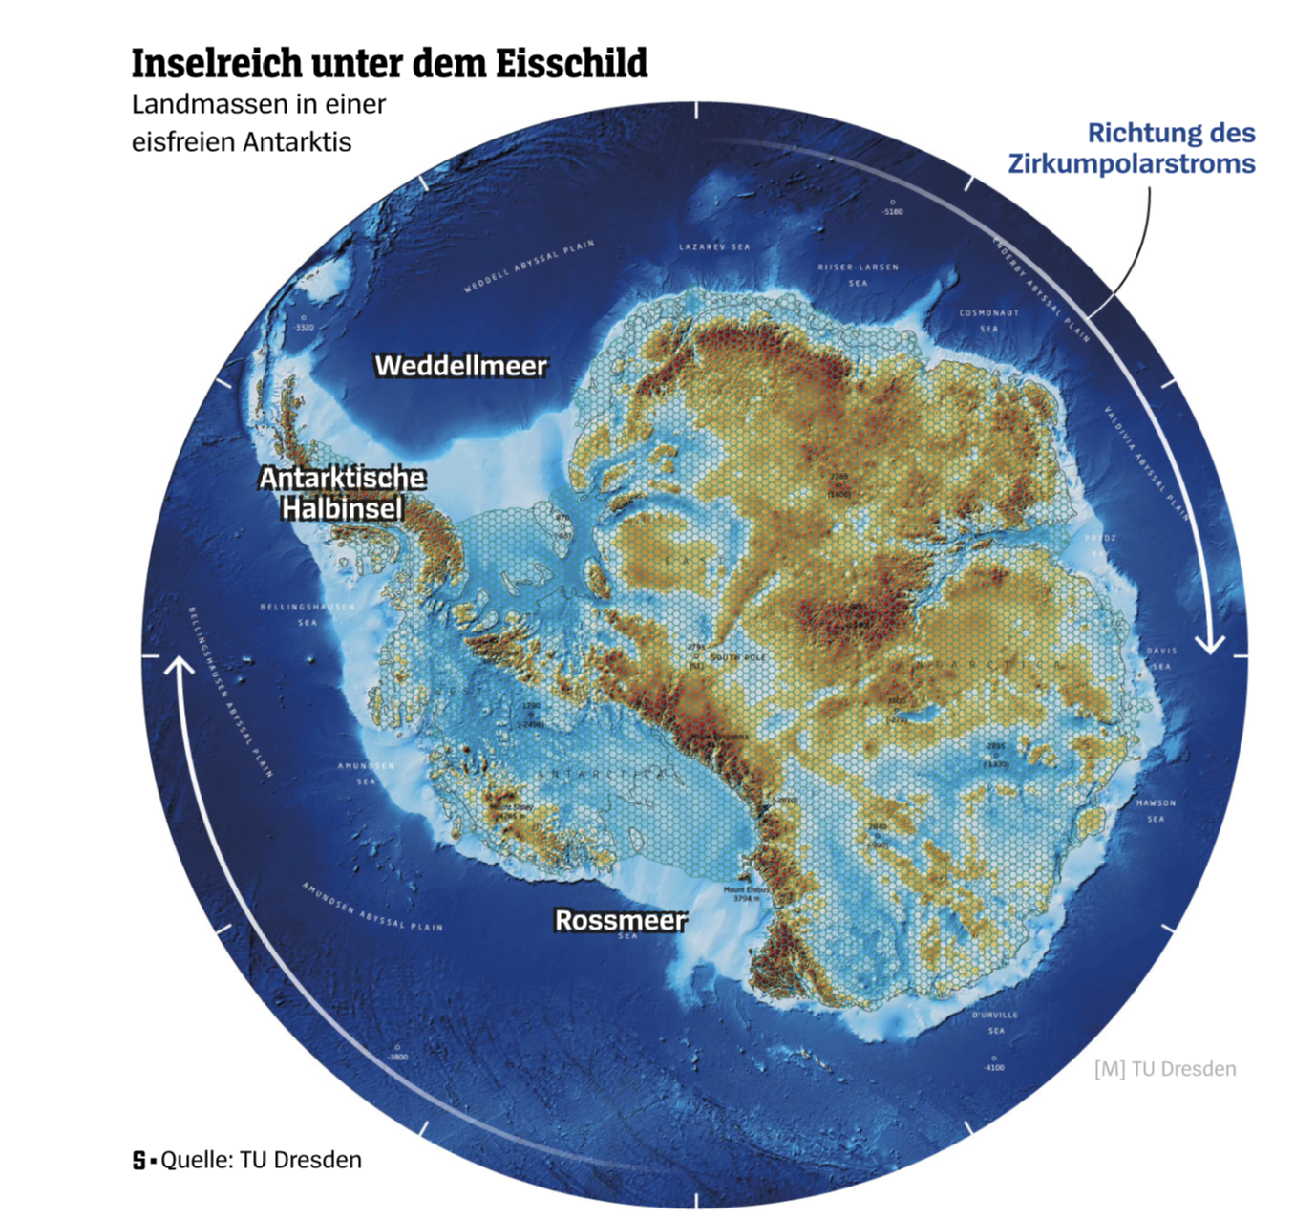
Aktuelles aus der Antarktis
Das Westantarktische Eisschild steht womöglich vor dem Kollaps. 5 m Meeresanstieg wäre die Folge.
Die aktuellen, überraschenden Veränderungen im Antarktischen Zirkumpolarstrom (Subpolar Gyre Convection) tragen zur Destabilisierung der Gletscher bei.
Notes:
Westantarktisches Eisschild / Antarktische Zirkumpolarstrom
Die stärkste Meeresströmung der Erde wird schwächer
Der Antarktische Zirkumpolarstrom wälzt pro Sekunde mehr als 100 Millionen Kubikmeter Wasser um. Für den Fortbestand der Erde, wie wir sie kennen, ist er unverzichtbar. Doch der
ACC, die stärkste Meeresströmung der Welt, wird immer langsamer.
Er umfließt die Antarktis in west-östlicher Richtung in einem nahezu geschlossenen Kreis und trennt das kalte, nährstoffreiche Wasser der Antarktis von wärmeren Strömungen weiter nördlich. Die aktuelle Geschwindigkeit des ACC dürfte sich bei weiter hohen CO₂-Emissionen bis 2050 um rund 20 Prozent abschwächen, weil durch die Erhitzung unter anderem das Eis der Antarktis schmilzt und so immer mehr Süßwasser ins Meer strömt. Das verändert die Eigenschaften des Ozeans und seine Zirkulationsmuster.
Es droht eine beschleunigte globale Erwärmung aufgrund einer Verringerung der Fähigkeit des Ozeans, als Kohlenstoffsenke zu fungieren. Bedeutet also: Die Erderwärmung macht den ACC langsamer, wodurch sich die Erde noch schneller erwärmt. Ein Teufelskreis.
Das Westantarktische Eisschild ist sehr wahrscheinlich während der sogenannten Eem-Warmzeit vor 120.000 Jahren kollabiert. Das unterstreicht die Wahrscheinlichkeit, dass es jetzt erneut geschieht. In der Tat verfolgen Glaziologen derzeit mit großer Sorge die Prozesse, die sich unter dem Schelfeis der westlichen Antarktis vollziehen. Warmes Wasser schmilzt dort das Eis von unten ab. Mancherorts um ein bis zwei Kilometer pro Jahr zieht sich die tief unter Wasser liegende Aufsetzlinie, entlang der das Gletschereis auf dem Fels liegt, zurück. »Historisch betrachtet ist das sehr, sehr schnell«, erklärt AWI-Geologe Klages.
Noch versperren der Thwaites- und der Pine-Island-Gletscher den dahinter liegenden Eismassen der Westantarktis den Weg. Doch wenn diese Barriere fällt, gibt es kein Halten mehr. Dann werden die gewaltigen Eismassen der Westantarktis in den Ozean abrutschen. Sie reichen aus, den Meeresspiegel weltweit um drei bis fünf Meter ansteigen zu lassen.
Doch der Westantarktische Eisschild, so warnen sie in der Wissenschaftszeitschrift »Science« , stehe womöglich unwiderruflich vor dem Kollaps. Der Meeresspiegel werde infolgedessen um bis zu fünf Meter steigen.
Was dort geschieht, ist für die ganze Erde schicksalhaft: Der Weltklimarat IPCC bezeichnet die Stabilität des Westantarktischen Eisschilds als eine der großen Unbekannten im globalen Klimageschehen.
Der gigantische Eispanzer der Westantarktis sitzt auf Fels, der zu großen Teilen unter dem Meeresspiegel liegt und landeinwärts sogar noch abfallt. Ziehen sich die Gletscher über die äußere Erhebung zurück, nachfließen, unter den Eispanzer dringen und ihn aushöhlen.
Und je weiter die Vorderkante des Eises, das wie ein Stöpsel wirkt, sich zurückzieht, desto schneller gleitet das dahinter-liegende Eis vom antarktischen Festland ins Meer.
Wann ist die Schwelle erreicht?: Zwischen 1 und 3 Grad Erd-erhitzung.
Mit welcher Gewissheit?: hoch
Was sind die Folgen?: Kollabiert der gesamte West-antarktische Eisschild und schmelzen die Eismassen, steigen die Meeresspiegel weltweit um bis zu dreieinhalb Meter. Allerdings würde sich der Prozess über mehrere Jahrhunderte oder gar Jahrtausende hinziehen.

Slide 23
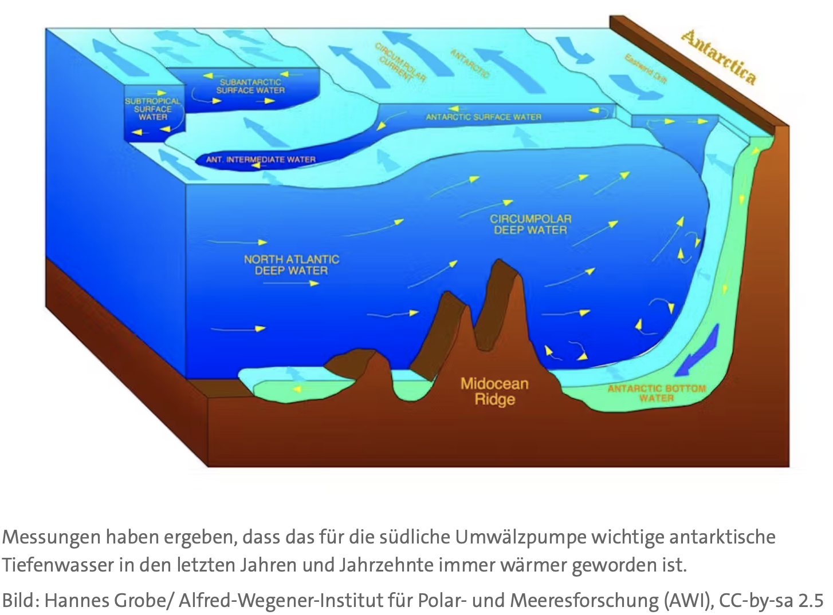
SMOC (Southern Meridional Overturning Circulation)
Anzeichen für Umbruch (06.07.25):
Die ozeanische Zirkulation
im Südpolarmeer verhält sich
anders als Klimamodelle
erwarten.
Aktuelle Entwicklung:
Das wärmere Tiefenwasser steigt auf,
und setzt das seit Jahrhunderten
gespeicherte CO2 frei.
Dieser Prozess könnte zu einer
Verdopplung der atmosphärischen
CO2-Konzentration führen.
Die Folgen für das globale Klima
wären katastrophal.
Notes:
https://theconversation.com/completely-unexpected-antarctic-sea-ice-may-be-in-terminal-decline-due-to-rising-southern-ocean-salinity-259743
What we found was astonishing. Around 2015, surface salinity in the Southern Ocean began rising sharply – just as sea ice extent started to crash. This reversal was completely unexpected. For decades, the surface had been getting fresher and colder, helping sea ice expand. To understand why this matters, it helps to think of the Southern Ocean as a series of layers. Normally, the cold, fresh surface water sits on top of warmer, saltier water deep below. This layering (or stratification, as scientists call it) traps heat in the ocean depths, keeping surface waters cool and helping sea ice to form.
Saltier water is denser and therefore heavier. So, when surface waters become saltier, they sink more readily, stirring the ocean’s layers and allowing heat from the deep to rise. This upward heat flux can melt sea ice from below, even during winter, making it harder for ice to reform. This vertical circulation also draws up more salt from deeper layers, reinforcing the cycle.
A powerful feedback loop is created: more salinity brings more heat to the surface, which melts more ice, which then allows more heat to be absorbed from the Sun. My colleagues and I saw these processes first hand in 2016-2017 with the return of the Maud Rise polynya, which is a gaping hole in the sea ice that is nearly four times the size of Wales and last appeared in the 1970s.
https://www.cleanthinking.de/smoc-klimakipppunkt-2025/
Anzeichen für Umbruch: Die ozeanische Zirkulation im Südpolarmeer verhält sich anders als Klimamodelle erwarten
On 6. Juli 2025 0
Satellitendaten belegen eine zunehmende Versalzung im Südlichen Ozean – entgegen den Erwartungen der Klimamodelle. Forschende vermuten eine grundlegende Veränderung der Tiefenzirkulation.
Neue Satellitendaten deuten auf eine unerwartete Veränderung der ozeanischen Zirkulation im Südpolarmeer hin. Ein europäisches Forschungsteam berichtet von einer zunehmenden Versalzung an der Oberfläche – im Widerspruch zu bisherigen Klimamodellen, die mit einem Zufluss von Schmelzwasser und damit sinkender Salinität gerechnet hatten. Die Ergebnisse legen nahe, dass sich die Tiefenzirkulation der Southern Meridional Overturning Circulation (SMOC) in einem bislang nicht beobachteten Zustand befindet – mit potenziell weitreichenden Folgen für das globale Klimasystem. Veröffentlicht wurde die Analyse in der Fachzeitschrift PNAS.
Seit Jahrzehnten ist klar: Die globale Ozeanzirkulation gehört zu den zentralen Klimaregulatoren des Planeten. Besonders die Atlantische Umwälzströmung (AMOC) wird in der Klimaforschung regelmäßig als potenzielles Kippelement diskutiert. Doch nun rückt ihr bislang wenig beachtetes Gegenstück auf der Südhalbkugel in den Fokus: die Southern Meridional Overturning Circulation (SMOC). Neue Beobachtungen deuten darauf hin, dass sich ihr Verhalten deutlich verändert hat.
https://www.bluewin.ch/de/news/wissen-technik/tiefenstroemung-im-suedozean-dreht-sich-um-forscher-warnen-2769694.html
Folgen für das Weltklima nicht absehbar
Schon 2023 warnte der Wissenschaftler Qian Li vom Massachusetts Institute of Technology (MIT): «Die Schwächung der südlichen Umwälzpumpe würde die marine Zirkulation von Wärme, Frischwasser, Sauerstoff, Kohlenstoff und Nährstoffen tiefgreifend verändern. Die Folgen davon wären im gesamten globalen Ozean noch über Jahrhunderte hinweg zu spüren.»
Die aktuelle NOC-Studie verweist auf alarmierende Effekte – auch für die nördliche Halbkugel. Die Umwälzströme im Südozeans spielen eine wesentliche Rolle bei der Regulierung der Wärme und des Kohlenstoffs des Planeten. Ihre Störung könnte auch Folgen für die Nordatlantische Umwälzströmung haben – und somit für das Klima in Europa und anderen Regionen. Es könnte zu einer Verdoppelung der atmosphärischen CO₂-Konzentrationen führen, indem Kohlenstoff freigesetzt wird, der seit Jahrhunderten in der Tiefsee gespeichert war. Die Folgen für das globale Klima sind derzeit noch nicht absehbar. Die Auswirkungen wären jedoch dramatisch, schreiben die an der Studie beteiligten Forschenden.

Slide 24
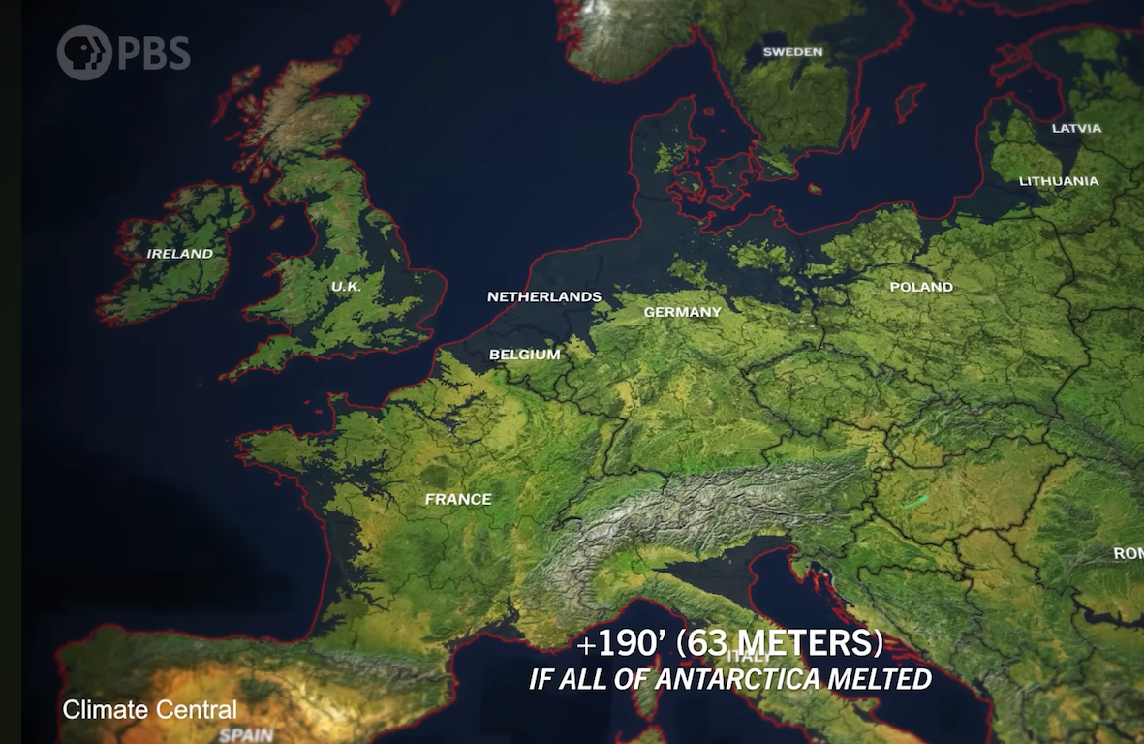
Notes:
Der Public Broadcasting Service (PBS) ist eine nicht kommerzielle TV-Senderkette (Network) in den USA. PBS wurde am 3. November 1969 als Nachfolger des National Education Television (NET) gegründet, das zum Sendestart von PBS am 5. Oktober 1970 seinen Betrieb einstellte. Eigentümer des PBS sind die 348 nicht kommerziel… Wikipedia

Slide 25
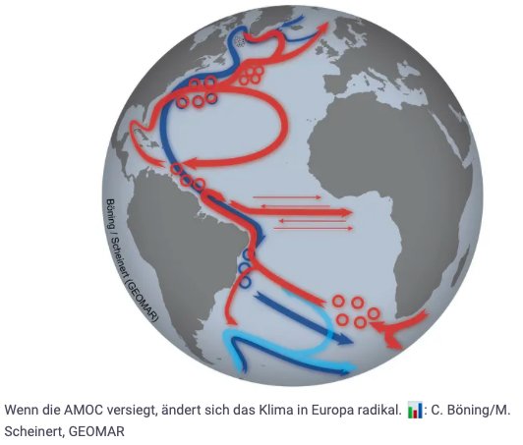
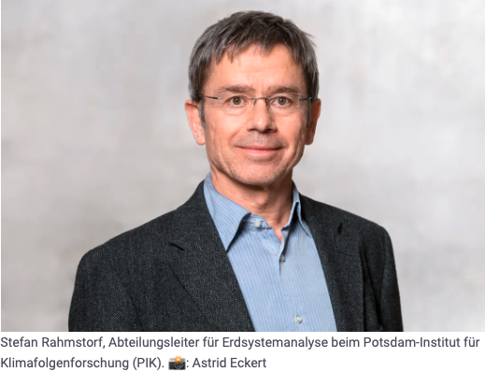
AMOC: Die globale Umwälzpumpe
(Atlantische Umwälzzirkulation / Atlantic Meridional Overturning Circulation)
Notes:
Der Nordatlantikstrom, der das Wetterweltweit beeinflusst, könnte laut einer neuen Studie schon ab den 2030er-Jahren zusammenbrechen. Das System spiele eine elementare Rolle im globalen Klimasystem, berichtet der US-amerikanische Fernsehsender CNN über die Untersuchung von Wissenschaftlern der Universität Utrecht.
Die Auswirkungen eines Zusammenbruchs des Stroms wären dramatisch, schreiben die Forscher. Nach einem Kollaps würde das arktische Eis langsam südwärts vordringen und könnte nach etwa 100 Jahren bis zur südlichen Küste Englands reichen. Dabei würde es zu starken Temperaturabfällen in Europa und Nordamerika kommen – einschließlich Teilen der USA. Im Amazonas-Regenwald würden sich die Jahreszeiten komplett umkehren: Die aktuelle Trockenzeit würde zur Regenzeit werden und umgekehrt, heißt es im Bericht weiter.
AMOC Ein „Jenga-Holzklötzchen“, das grundlegend für das globale Klima und damit unserer Wetter ist, ist die Atlantische Umwälzzirkulation, auch als AMOC bekannt. Einige haben schon mal gehört, dass der Golfstrom droht zusammenzubrechen. Das ist nicht der Fall, denn er wird größtenteils von Winden angetrieben. Solange die Erde sich dreht, wird es auch den Golfstrom geben. Der Golfstrom ist allerdings Teil einer größeren Strömung, der Atlantischen Umwälzzirkulation. Die kurz AMOC (Atlantic Meridional Overturning Circulation) genannte Strömung ist eine Umwälzpumpe, die das Klima auf der ganzen Welt beeinflusst. Der AMOC wird angetrieben durch die Temperaturunterschiede (kalt im Norden / Grönland, warm am Äquator) und sorgt so für warme Temperaturen in Europa. Die sind nicht selbstverständlich: Mainz 11° / Winnepec 3,5°. Durch Abschmelzen (mehr Süßwasser, was nicht mehr absinkt, dadurch schwächerer Antrieb), könnte der AMOC versiegen. Seit 1950 hat sich die Strömung Messungen zufolge bereits um 15 Prozent abgeschwächt (andere Studien gehen schon von 30% aus). Angesichts der katastrophalen Folgen, die ein AMOC-Kollaps bringen würde, sollten wir ihn besser mit 99,9 Prozent Sicherheit ausschließen können.
Global Tipping Point Report 2023: AMOC: „Es besteht eine mittlere Wahrscheinlichkeit (ungefähr 5 auf einer Skala von 1 – 10), dass es nicht vor 2100 zu einem Zusammenbruch kommen wird. Mit großer Wahrscheinlichkeit der Unumkehrbarkeit, wenn der Kipppunkt überschritten wird. Dieser liegt zwischen 0,8 ° und 3°, heißt vielleicht ist der KP schon überschritten. 3° haben wir bei unserem aktuellen Kurs Ende des Jahrhunderts.
Hier das von Stefan Rahmstorf (September 2024):
https://www.forum.eu/klimawandel/stefan-rahmstorf-uber-das-risiko-eines-nahen-kollaps-des-amoc Eine sehr deutliche Bestandsaufnahme durch Stefan Rahmstorf vom PIK (Potsdam Institut für Klimafolgenforschung), der "über die Kipppunkte der Atlantischen Umwälzströmung (Atlantic Meridional Overturning Circulation, AMOC) spricht und zu dem Schluss kommt, dass die Klimamodelle des IPCC die Wahrscheinlichkeit eines nahenden Zusammenbruchs des AMOC unterschätzen. Im Februar erschien eine vielbeachtete Studie, die zeigte, dass der AMOC tatsächlich Anzeichen eines Zusammenbruchs zeigt, und die Forscher berechneten eine Wahrscheinlichkeit dafür von 95% bis 2100. Die neuesten Diskussionen und die neuen Modellberechnungen verschärfen diese bereits katastrophale Prognose.“ Rahmstorf weist darauf hin, dass "35 bis 45% aller qualitativ hochwertigen Klimamodelle einen Kollaps des Wärmetransports der Nordatlantik-Ströme in den 2030er Jahren" prognostizieren." "Eine harte Konfrontation von Politik und Bevölkerung sähe circa so aus: Ab 2050 beginnt der AMOC mit einer Wahrscheinlichkeit von 80% zu kollabieren. Innerhalb von 100 Jahren wird England zunehmend unbewohnbar und es gibt einen Temperaturabfall in Europa von bis zu 35°C, was arktische Temperaturen im Winter von Berlin bis Norwegen bedeutet mit selbstevidenten ökonomischen Folgen. Und das ist nicht die Zukunft irgendeiner anonymen Menschengeneration in hunderten von Jahren, sondern die Zukunft unserer Enkelkinder. Und sie wird so eintreten, wenn wir nicht sofort Maßnahmen ergreifen.“
Tagesschau: Sorgt der Klimawandel dafür, dass es bei uns kühler wird?
Stand: 28.08.2025 19:51 Uhr
https://www.tagesschau.de/wissen/klima/klimawandel-kollabiert-der-golfstrom-100.html
Perplexity, 30.08.25: Der Zusammenbruch der atlantischen Meeresströmung ist jetzt eine „bedeutende Bedrohung“ innerhalb der nächsten Jahrzehnte.
https://www.perplexity.ai/page/atlantic-current-collapse-now-BpY442T7RDCWZoQPTDNv4w
Neue Studien, die diese Woche veröffentlicht wurden, warnen davor, dass der Zusammenbruch eines kritischen Strömungssystems im Atlantischen Ozean sich von einer entfernten Möglichkeit zu einer erheblichen Bedrohung entwickelt hat, die innerhalb von Jahrzehnten einen globalen Klimawandel auslösen könnte. Die Atlantische Meridionale Umwälzzirkulation, zu der auch der Golfstrom gehört und die dazu beiträgt, weltweite Wetterlagen zu regulieren, ist deutlich stärker von einem Ausfall bedroht als bisher angenommen.
nächsten Jahrzehnte.
Neue Studien, die diese Woche veröffentlicht wurden, warnen davor, dass der Zusammenbruch eines kritischen Strömungssystems im Atlantischen Ozean sich von einer entfernten Möglichkeit zu einer erheblichen Bedrohung entwickelt hat, die innerhalb von Jahrzehnten einen globalen Klimawandel auslösen könnte. Die Atlantische Meridionale Umwälzzirkulation, zu der auch der Golfstrom gehört und die dazu beiträgt, weltweite Wetterlagen zu regulieren, ist deutlich stärker von einem Ausfall bedroht als bisher angenommen.
Veröffentlicht
30. Aug. 2025
The collapse of a crucial system of ocean currents could ... - CNN
cnn.com
Das Risiko eines Zusammenbruchs ist höher als erwartet.
Forschungen, die in Environmental Research Letters veröffentlicht wurden, erweiterten Klimamodelle über den üblichen Planungshorizont 2100 hinaus bis 2300 und 2500 und offenbarten alarmierende Ergebnisse. Unter Hoch­emissions­szenarien zeigte sich in 70 % der Modellläufe ein Zusammenbruch der AMOC, während bei mittleren Emissionen in 37 % der Modelle ein Zusammenbruch auftrat. Selbst bei niedrigen, mit den Zielen des Pariser Abkommens vereinbaren künftigen Emissionen sagten 25 % der Modelle weiterhin einen Kollaps voraus.
Stefan Rahmstorf vom Potsdam-Institut für Klimafolgenforschung, der die Studie mitverfasst hat, bezeichnete die Ergebnisse als „recht schockierend“. Er sagte dem Guardian, dass er die Wahrscheinlichkeit eines AMOC-Zusammenbruchs bislang auf unter 10 % geschätzt habe, die neue Forschung jedoch nahelege, dass sie selbst unter Niedrig­emissions­szenarien eher bei 25 % liegen könnte.
Der Kipppunkt, der einen Zusammenbruch unumkehrbar macht, könnte innerhalb der nächsten 10 bis 20 Jahre eintreten, obwohl der tatsächliche Shutdown möglicherweise erst 50 bis 100 Jahre später erfolgt. Diese zeitliche Trennung zwischen Auslöser und Zusammenbruch stellt einen gefährlichen Verzögerungseffekt dar, bei dem die Erwärmung irreversibel wird, noch bevor sich ihre vollen Konsequenzen manifestieren.

Slide 26
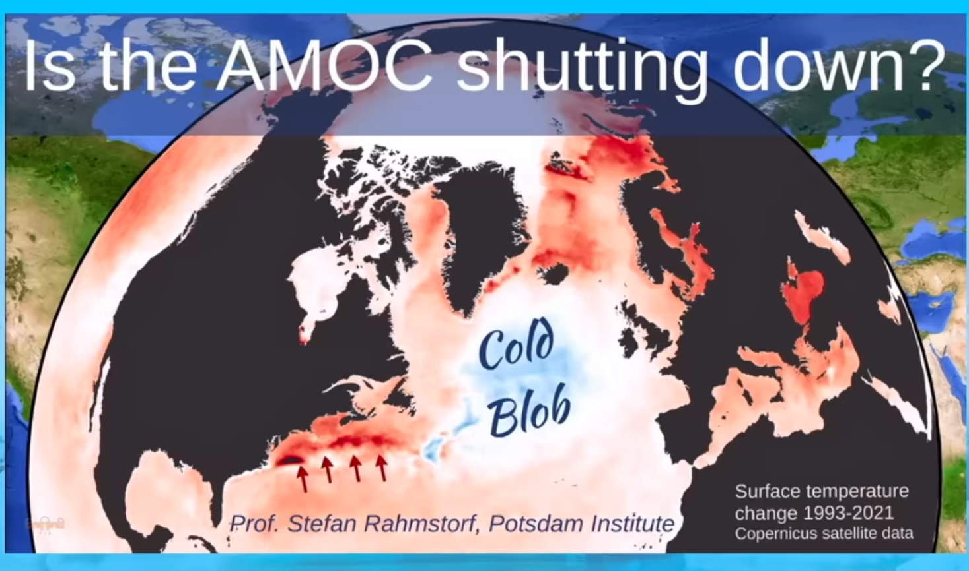
Reißt die AMOC ab??
Notes:
Studie von Rahmstorf von Juni 2025:
https://bsky.app/profile/rahmstorf.bsky.social/post/3lsbxz55yz22s
A study confirms what we have long argued: the spectacular Atlantic 'cold blob' is the result of a slowing of the Atlantic overturning circulation #AMOC, which transports warm waters into that region. That's the only part of Earth that resisted #globalwarming. 🌊 www.sciencedaily.com/releases/202...
Was den Subpolarwirbel antreibt: Jeden Winter kühlt die Luft über dem Ozean ab und damit auch die oberen Meeresschichten. Sie verdichten sich und werden schwerer als die darunterliegenden, noch vergleichsweise warmen Schichten. In der Folge sinken sie ab in die Tiefe, während das wärmere Wasser aufsteigt. Konvektion.
Das Problem: “The Cold Blob“! Je mehr es über den sich erwärmenden Meeren im Norden regnet und je mehr Schmelzwasser aus Grönland in den Ozean strömt, desto größere Mengen an Frischwasser gelangen auch in die Umlaufbahn des Subpolarwirbels. Weil Süßwasser aber leichter ist als Salzwasser, schwächt das die Konvektion und damit auch den Subpolarwirbel. Die Folge: Der Wirbel schaufelt weniger Salzwasser aus dem Süden heran, womit sich wiederum die Wasserschichten noch schlechter vermischen. Ein Teufelskreis - an dessen Ende die Konvektion ganz abreißen könnte.
Ohne Konvektion würde sich das Oberflächenwasser im Winter so weit abkühlen, dass es gefriert - wie in der Arktis. "Der vertikale Austausch der Wassermassen wird über Jahrzehnte schwächer, bis die Tiefenkonvektion ab einem gewissen Punkt ganz zum Erliegen kommt", erklärt Müller. "Und dann setzt ein abruptes Kühlen ein."
Nordeuropa könnte innerhalb von zehn Jahren um zwei bis vier Grad Celsius abkühlen; besonders betroffen wäre Großbritannien, die Niederlande, Deutschland und Polen.
Stefan Rahmstorf hält es für eine Illusion, dass der Kälteeinbruch die Erwärmung in Deutschland für einige Zeit kompensieren würde, ehe die Erderwärmung wieder zum dominanten Faktor werden würde. In einzelnen Jahren oder Monaten würden mal extreme Kaltluft aus dem Norden zu uns vordringen, dann wieder extreme Warmluft aus dem Süden. "Wenn sich die Zirkulation im Ozean und in der Atmosphäre verändert, führt das wahrscheinlich zu nie gekannten Extremwetterereignissen." Swingedouw schätzt die Wahrscheinlichkeit für solch einen Kollaps der Konvektion in diesem Jahrhundert auf rund 30 Prozent ein - in einer konservativen Annahme.
"Allen sollte aber klar sein, dass wir damit nicht spielen dürfen. Wir sollten das Experiment Klimawandel möglichst schnell beenden."
Global Tipping Point Report 2023: AMOC: „Es besteht eine mittlere Wahrscheinlichkeit (ungefähr 5 auf einer Skala von 1 – 10), dass es nicht vor 2100 zu einem Zusammenbruch kommen wird. Mit großer Wahrscheinlichkeit der Unumkehrbarkeit, wenn der Kipppunkt überschritten wird. Dieser liegt zwischen 0,8 ° und 3°, heißt vielleicht ist der KP schon überschritten. 3° haben wir bei unserem aktuellen Kurs Ende des Jahrhunderts.

Slide 27
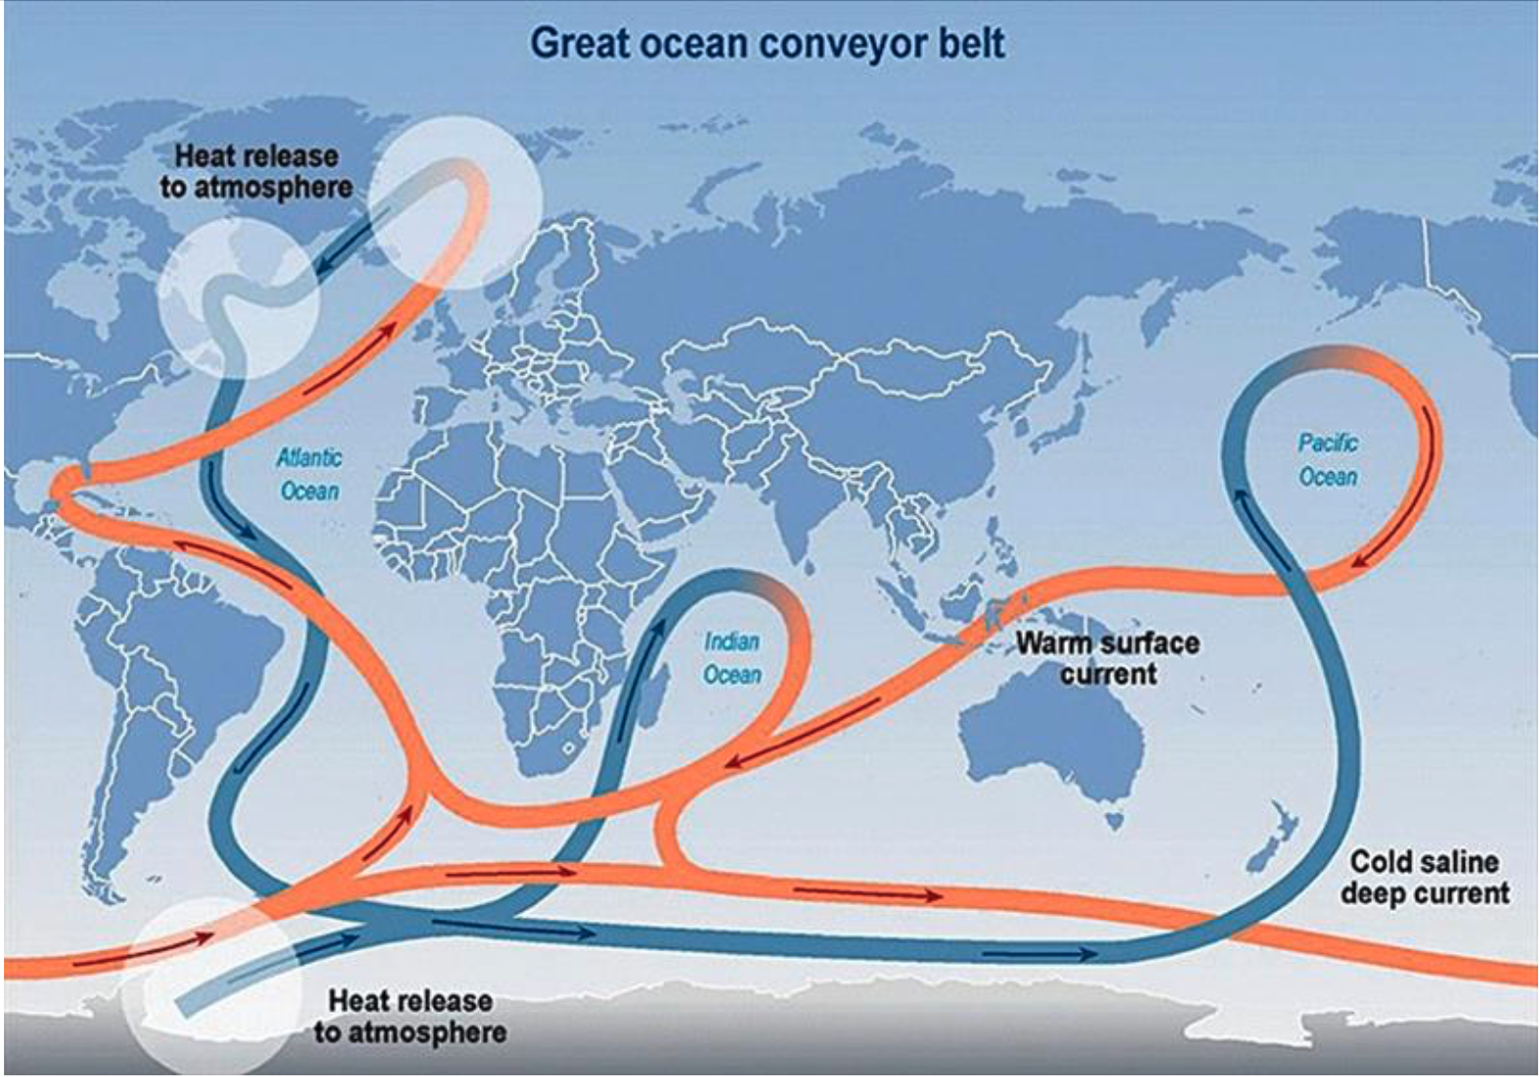
Notes:
Zusätzlich ist die AMOC Teil eines noch größeren Strömungssystems: Die Atlantic Meridional Overturning Circulation genannte Strömung ist auch eine globale Umwälzpumpe, die sich durch den gesamten Atlantik und Indischen Ozean bis in den Pazifik zieht, und beeinflusst das Klima auf der ganzen Welt. . Das sogenannte globale Förderband transportiert Nährstoffe aus den Tiefen des Ozeans an die Oberfläche und Sauerstoff in die Tiefsee. Es ist die einzige Möglichkeit für Tiere in der Tiefe, mit Sauerstoff versorgt zu werden. Denn tief unten im Meer ist nicht genug Licht für Pflanzen, um dort Photosynthese zu betreiben. Die Atlantische Umwälzzirkulation ist der größte Motor dieses Förderbandes. Würde die Strömung hier zusammenbrechen, hätte das große Folgen für Tiere in allen Teilen der Ozeane.
Ob und wann die Atlantische Umwälzzirkulation wirklich zusammenbrechen wird, ist noch nicht klar. Der Weltklimarat hat in seinem jüngsten Bericht zwar mit hoher Wahrscheinlichkeit vorausgesagt, dass die Strömung im Atlantik nicht vor Ende des Jahrhunderts komplett kollabieren wird. Gleichzeitig gibt es Anzeichen, dass sie sich derzeit abschwächt. Und auch ein Zusammenbruch erst zum Ende des Jahrhunderts hätte ernste Konsequenzen.
Beim Kipppunkt der Nordatlantik-Zirkulation reden wir von einem Risiko und nicht von einer gesicherten Folge des Klimawandels. Ein Risiko, welches vom Weltklimarat zuletzt noch mit weniger als 10 Prozent eingestuft wurde. Im Lichte von vier neuen Studien liegt das Risiko doch deutlich höher. Angesichts der katastrophalen Folgen, die ein solches Ereignis hätte, ist jedes Risiko inakzeptabel hoch.
Dass der AMOC kurz davor steht, grundlegend an Schwung zu verlieren, zeigt eine neue Studie vom Potsdam-Institut für Klimafolgenforschung (PIK). Ein relativ abrupter Übergang von dem einen Zustand in den anderen ist möglich. Da die atlantische Umwälzströmung zu den zentralen Antreibern des Weltklimas gehört, sind die Folgen einer Veränderung der Strömungsstärke enorm und kaum eingrenzbar.
Schon vorangegangene Studien hätten gezeigt, dass die AMOC derzeit so schwach sei wie nie in den vergangenen 1.000 Jahren, heißt es in einer Mitteilung des PIK. Zentral für das Phänomen sei das Abschmelzen der Eismassen in Grönland in im Nordpolarmeer. Dadurch flössen enorme Mengen Süßwasser in den Ozean und verringerten den Salzgehalt in den oberen Wasserschichten. Da Süßwasser aber weniger Gewicht habe als Salzwasser, sinken die Wassermassen in Polarnähe nicht mehr so stark wie früher Richtung Meeresgrund.
Dieses Absinken ist aber eine zentrale Pumpe der Umwälzströmung. Von dort strömen die Wassermassen eigentlich dann am Grund in Richtung Äquator, wo sie durch Sonneneinstrahlung wieder erwärmt werden, aufsteigen und wieder nach Norden geführt werden.
In Europa würden sich Wetter und Niederschlagsmuster komplett verändern (die Prognosen klaffen von 2 - 10° kälter in D und zwischen 8 und 30° an Norwegischer Küste und das innerhalb eines Jahrhunderts, also pro Jahrzehnt 1 ° . Das sind sehr, sehr schnelle Klimaveränderungen, an die sich keine Zivilisation und keine Natur anpassen kann. Und auch in anderen Bereichen der Welt würde sich das Klima stark ändern. Zum Beispiel würde sich die tropische Regenzone nach Süden verschieben. Die Sahel-Zone würde so noch trockener werden. Weiter südlich würde es viel mehr regnen.
SUBPOLAR-WIRBEL
Was droht da?: In der Labrador- und der Irmingersee vor der Südspitze Grönlands liegt eine der groBen Absinkzonen der AMOC, wo abgekühltes Ozeanwasser in die Tiefe rauscht. Der dortige Subpolarwirbel ist sensibler als andere Teile der AMOC, wohl weil er naher an Grönland liegt, von wo immer mehr Schmelzwasser abfließt und diese sogenannte Tiefenkonvektion stört. Wird eine kritische Schwelle überschritten, könnte das Strömungssystem innerhalb nur eines Jahrzehnts kollabieren.
Wann ist die Schwelle erreicht?: Zwischen 1,1 und 3,8 Grad Erderhitzung.
Mit welcher Gewissheit?: hoch
Was sind die Folgen?: Nicht so weitreichend wie beim Kollaps der gesamten AMOC, aber doch dramatisch: Der Nordatlantik (und Teile Nord-europas) könnten um zwei bis vier Grad abkühlen, der Jetstream könnte sich nach Norden verschieben, Wetterextreme würden drastisch zunehmen.

Slide 28
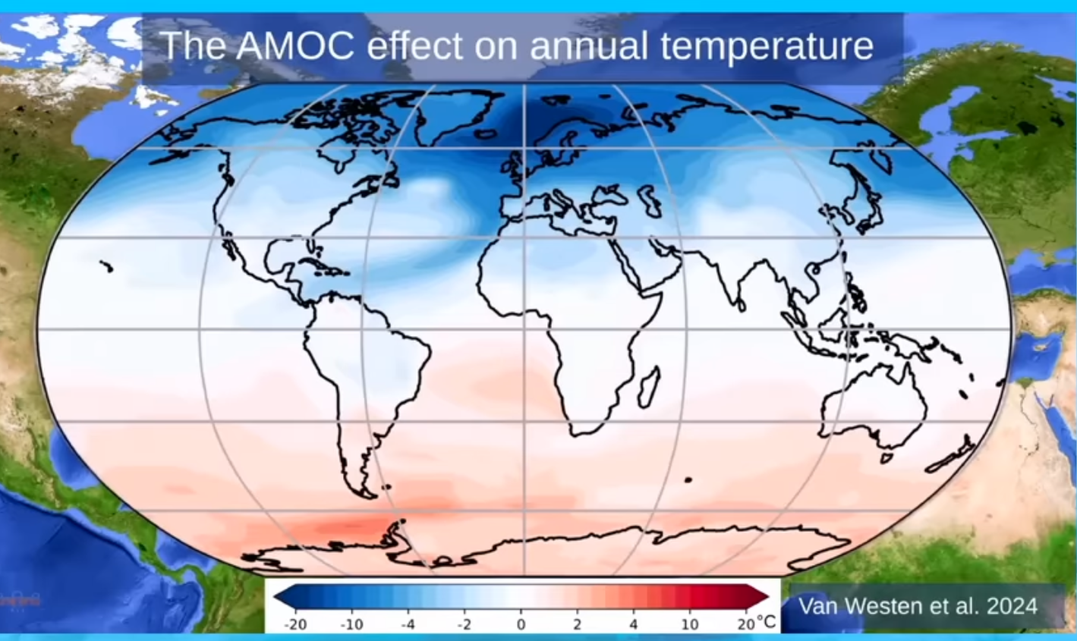
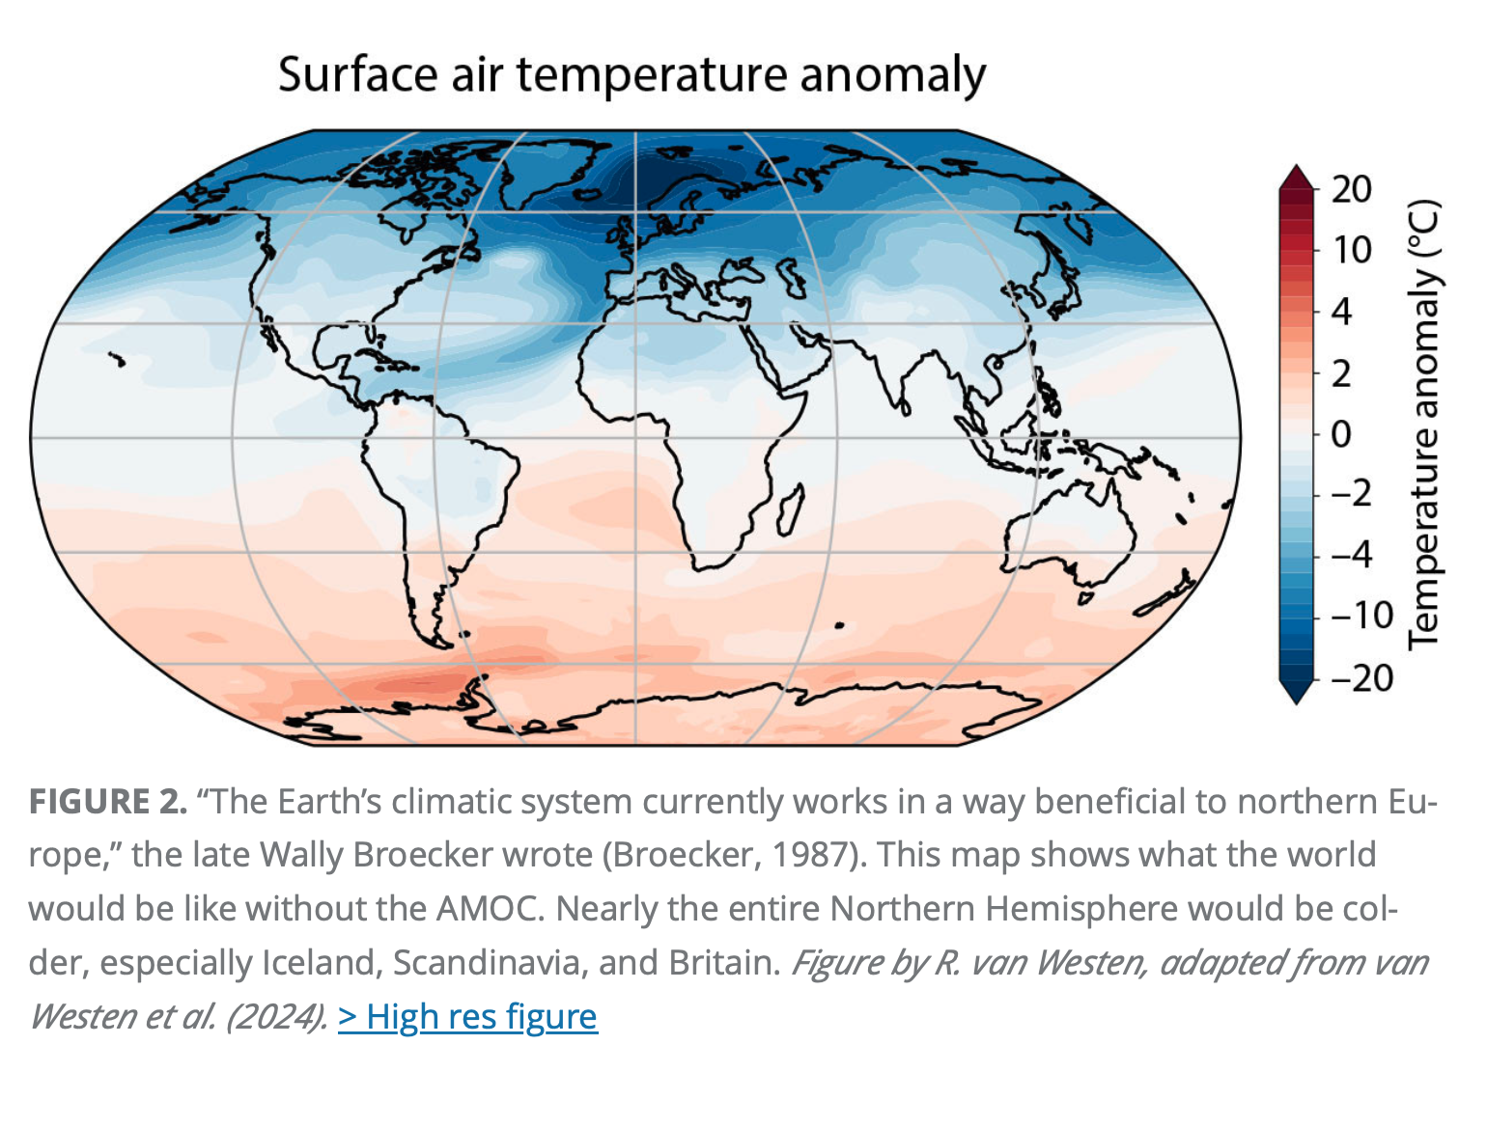
Notes:
https://www.forum.eu/klimawandel/stefan-rahmstorf-uber-das-risiko-eines-nahen-kollaps-des-amoc Eine sehr deutliche Bestandsaufnahme durch Stefan Rahmstorf vom PIK (Potsdam Institut für Klimafolgenforschung), der "über die Kipppunkte der Atlantischen Umwälzströmung (Atlantic Meridional Overturning Circulation, AMOC) spricht und zu dem Schluss kommt, dass die Klimamodelle des IPCC die Wahrscheinlichkeit eines nahenden Zusammenbruchs des AMOC unterschätzen. Im Februar erschien eine vielbeachtete Studie, die zeigte, dass der AMOC tatsächlich Anzeichen eines Zusammenbruchs zeigt, und die Forscher berechneten eine Wahrscheinlichkeit dafür von 95% bis 2100. Die neuesten Diskussionen und die neuen Modellberechnungen verschärfen diese bereits katastrophale Prognose.“ Rahmstorf weist darauf hin, dass "35 bis 45% aller qualitativ hochwertigen Klimamodelle einen Kollaps des Wärmetransports der Nordatlantik-Ströme in den 2030er Jahren" prognostizieren." "Eine harte Konfrontation von Politik und Bevölkerung sähe circa so aus: Ab 2050 beginnt der AMOC mit einer Wahrscheinlichkeit von 80% zu kollabieren. Innerhalb von 100 Jahren wird England zunehmend unbewohnbar und es gibt einen Temperaturabfall in Europa von bis zu 35°C, was arktische Temperaturen im Winter von Berlin bis Norwegen bedeutet mit selbstevidenten ökonomischen Folgen. Und das ist nicht die Zukunft irgendeiner anonymen Menschengeneration in hunderten von Jahren, sondern die Zukunft unserer Enkelkinder. Und sie wird so eintreten, wenn wir nicht sofort Maßnahmen ergreifen."

Slide 29
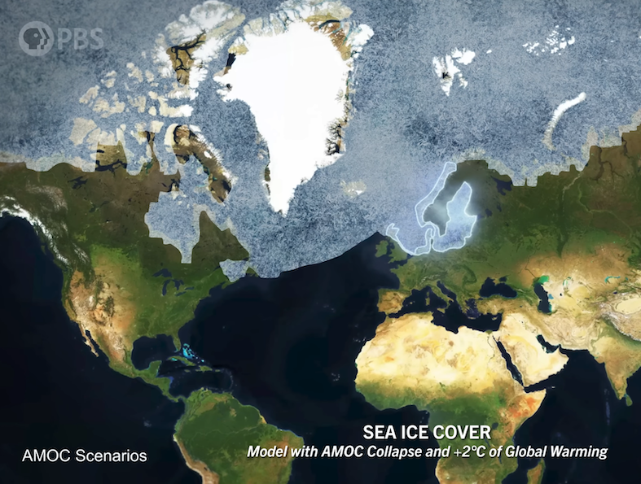
Notes:
Der Public Broadcasting Service (PBS) ist eine nicht kommerzielle TV-Senderkette (Network) in den USA. PBS wurde am 3. November 1969 als Nachfolger des National Education Television (NET) gegründet, das zum Sendestart von PBS am 5. Oktober 1970 seinen Betrieb einstellte. Eigentümer des PBS sind die 348 nicht kommerziel… Wikipedia

Slide 30
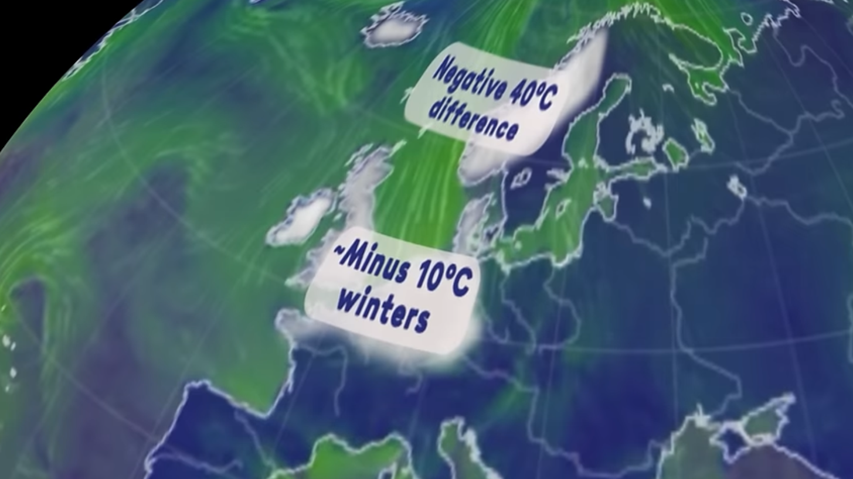
Notes:
Was bedeuten im Schnitt 10 Grad kältere Winter mit Kältezungen von -35°C?? Unsere Natur und unsere Landwirtschaft sind nicht darauf ausgelegt und haben keine Zeit, sich an die rasanten Veränderungen anzupassen.
Doku auf ARTE „AMOC - The end of Europe is coming“
https://youtu.be/GDy7Q8iAtFg?si=OOebtsNjuA7lgpiL

Slide 31
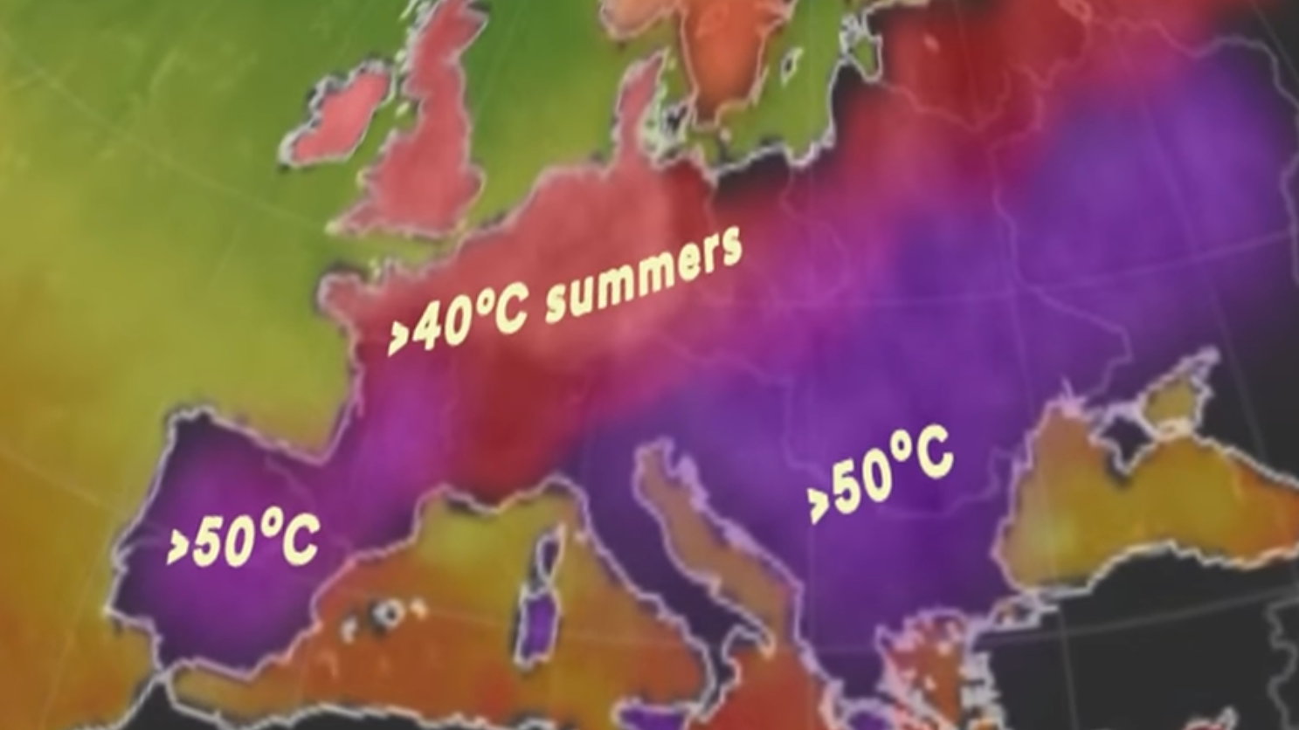
Notes:
Man muss sich mit diesen Szenarien emotional verbinden: Wie werden die Lebensbedingungen der nächsten Generation aussehen? Wie wird es sich anfühlen, in Extremwetter zu leben, in zerstörten Ökosystemen, mit leeren Regalen in den Supermärkten, mit einer Zivilisation, in der mehr als 30% ihre Lebensgrundlagen verloren haben und flüchten müssen? Was bedeutet eine zerstörte Natur, der totale Verlust unserer Ökosysteme, was bedeutet der globale Zusammenbruch der Landwirtschaft für die Nahrungssicherung, was für den Fortbestand der menschlichen Zivilisation?

Slide 32
Aktuelle Prognosen zum AMOC (PIK, Prof. Rahmstorf 2024)
Ab 2050 beginnt die AMOC mit einer Wahrscheinlichkeit von 80% zu kollabieren (Wahrscheinlichkeit von 95% bis 2100).
Nach Kollaps: Innerhalb von 100 Jahren wird England zunehmend unbewohnbar.
Ein Temperaturabfall in Europa von bis zu 35°C, was arktische Temperaturen im Winter von Berlin bis Norwegen bedeutet, ist wahrscheinlich.
Rahmstorf: "35 bis 45% aller qualitativ hochwertigen Klimamodelle prognostizieren einen Kollaps des Wärmetransports der Nordatlantik-Ströme in den 2030er Jahren“.
„Das ist nicht die Zukunft irgendeiner anonymen Menschengeneration in hunderten von Jahren, sondern die Zukunft von uns, unseren Kindern und Enkelkindern. Und sie wird so eintreten, wenn wir nicht sofort Maßnahmen ergreifen."
Notes:
Stefan Rahmstorf:
https://www.forum.eu/klimawandel/stefan-rahmstorf-uber-das-risiko-eines-nahen-kollaps-des-amoc Eine sehr deutliche Bestandsaufnahme durch Stefan Rahmstorf vom PIK (Potsdam Institut für Klimafolgenforschung), der "über die Kipppunkte der Atlantischen Umwälzströmung (Atlantic Meridional Overturning Circulation, AMOC) spricht und zu dem Schluss kommt, dass die Klimamodelle des IPCC die Wahrscheinlichkeit eines nahenden Zusammenbruchs des AMOC unterschätzen. Im Februar erschien eine vielbeachtete Studie, die zeigte, dass der AMOC tatsächlich Anzeichen eines Zusammenbruchs zeigt, und die Forscher berechneten eine Wahrscheinlichkeit dafür von 95% bis 2100. Die neuesten Diskussionen und die neuen Modellberechnungen verschärfen diese bereits katastrophale Prognose.“ Rahmstorf weist darauf hin, dass "35 bis 45% aller qualitativ hochwertigen Klimamodelle einen Kollaps des Wärmetransports der Nordatlantik-Ströme in den 2030er Jahren" prognostizieren."
Die AMOC: Interview mit Rahmstorf, 06.25 zu den neuesten Forschungsergebnissen (bisher im Preprint; die Studie derzeit im Peer-Review-Prozess)
Lange hat man über das Kippen der AMOC als ein sogenanntes „Low Probability, High Impact“-Risiko diskutiert. Die Forschung der letzten fünf bis zehn Jahre zeigt, dass es doch nicht so unwahrscheinlich ist, wie wir früher alle dachten. Und wenn die AMOC versiegt, ändert sich das Klima in Europa radikal. 📊: C. Böning/M. Scheinert, GEOMAR
Die Standard-Klimasimulationen aus den IPCC-Berichten zeigen, dass die AMOC bis zum Jahr 2100 noch nicht komplett zusammengebrochen, aber stark abgeschwächt ist.
Bei einigen dieser Modelle wurde inzwischen über das Jahr 2100 hinaus gerechnet. Wenn die Emissionen hoch bleiben, zeigen diese Modelle, dass die AMOC im nächsten Jahrhundert komplett zusammenbricht.
Der Kipppunkt, an dem diese Entwicklung zum unvermeidlichen Selbstläufer wird, liegt offenbar um 2050 herum. In 25 Jahren könnten wir diesen Punkt also schon überschreiten, wenn wir nicht sehr schnell weltweit die Emissionen reduzieren.
Nehmen wir einmal an, die AMOC wäre vor 100 Jahren schon gekippt. Wie sähe unser Leben in Deutschland heute aus?
In Nordeuropa wäre es kälter, während sich Südeuropa durch den Treibhauseffekt weiter erwärmt. Die Temperaturkontraste werden also größer. Das hieße für uns wesentlich extremere Wetterbedingungen. Mal wäre es sehr kalt, wenn Kaltluft von Norden einströmt und mal sehr warm, wenn Warmluft von Süden kommt.
An solchen Temperaturkontrasten in der Atmosphäre bilden sich starke Stürme und Unwetter. Zudem würde sich der Meeresspiegelanstieg an den Küsten beschleunigen. Ein Zusammenbrechen der AMOC würde im nördlichen Atlantik bis zu einem Meter Meeresspiegelanstieg verursachen – zusätzlich zu dem weltweiten Anstieg, der durch die globale Erwärmung und die Eisschmelze ohnehin abläuft.
Hinzu kommt der krasse Temperaturabsturz, der in einem sehr kurzen Zeitraum stattfindet – bis zu minus drei Grad pro Jahrzehnt. Innerhalb von ein bis zwei Jahrzehnten nach Überschreiten des Kipppunkts merken wir erhebliche Temperaturveränderungen. Bis die AMOC komplett versiegt ist, dauert es aber insgesamt 50 bis 100 Jahre.
Genug Zeit, um uns daran anzupassen?
In den Modellen sieht man, dass stufenweise abrupte Dinge passieren. Eine Anpassung daran ist mindestens extrem schwierig. Es gäbe drastische Folgen, die zum großen Teil noch gar nicht detailliert erforscht sind.
Landwirtschaft: in Großbritannien massive Ernte-Einbußen. Ein Kippen der AMOC geht auch mit starker Trockenheit in vielen Teilen Europas einher. Unsere Ernährungssicherheit wäre also gefährdet. Die Folgen passieren schließlich nicht nur in Europa, sondern auch um die Tropen, wo sich die Niederschlagsgürtel verschieben.
Das ist eine Katastrophe von solchem Ausmaß, dass wir alles daran setzen sollten, sie zu vermeiden – indem wir so schnell wie möglich unsere Emissionen auf Null herunterbringen, statt darüber nachzudenken, ob man sich noch irgendwie anpassen kann.

Slide 33
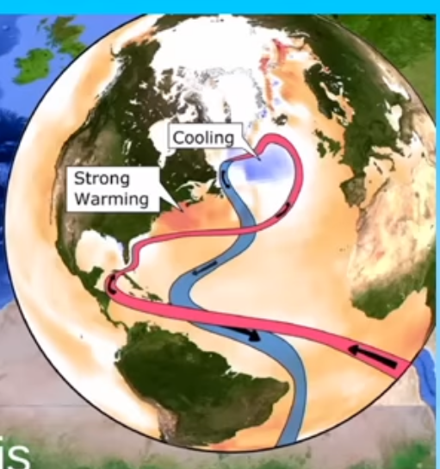
Was steht schon fest?
Die AMOC schwächt sich ab
Die AMOC hat einen Kipppunkt
Es ist nicht sicher, wie nah wir
diesem schon sind
Neuste Studien belegen:
Zu nah!!

Slide 34
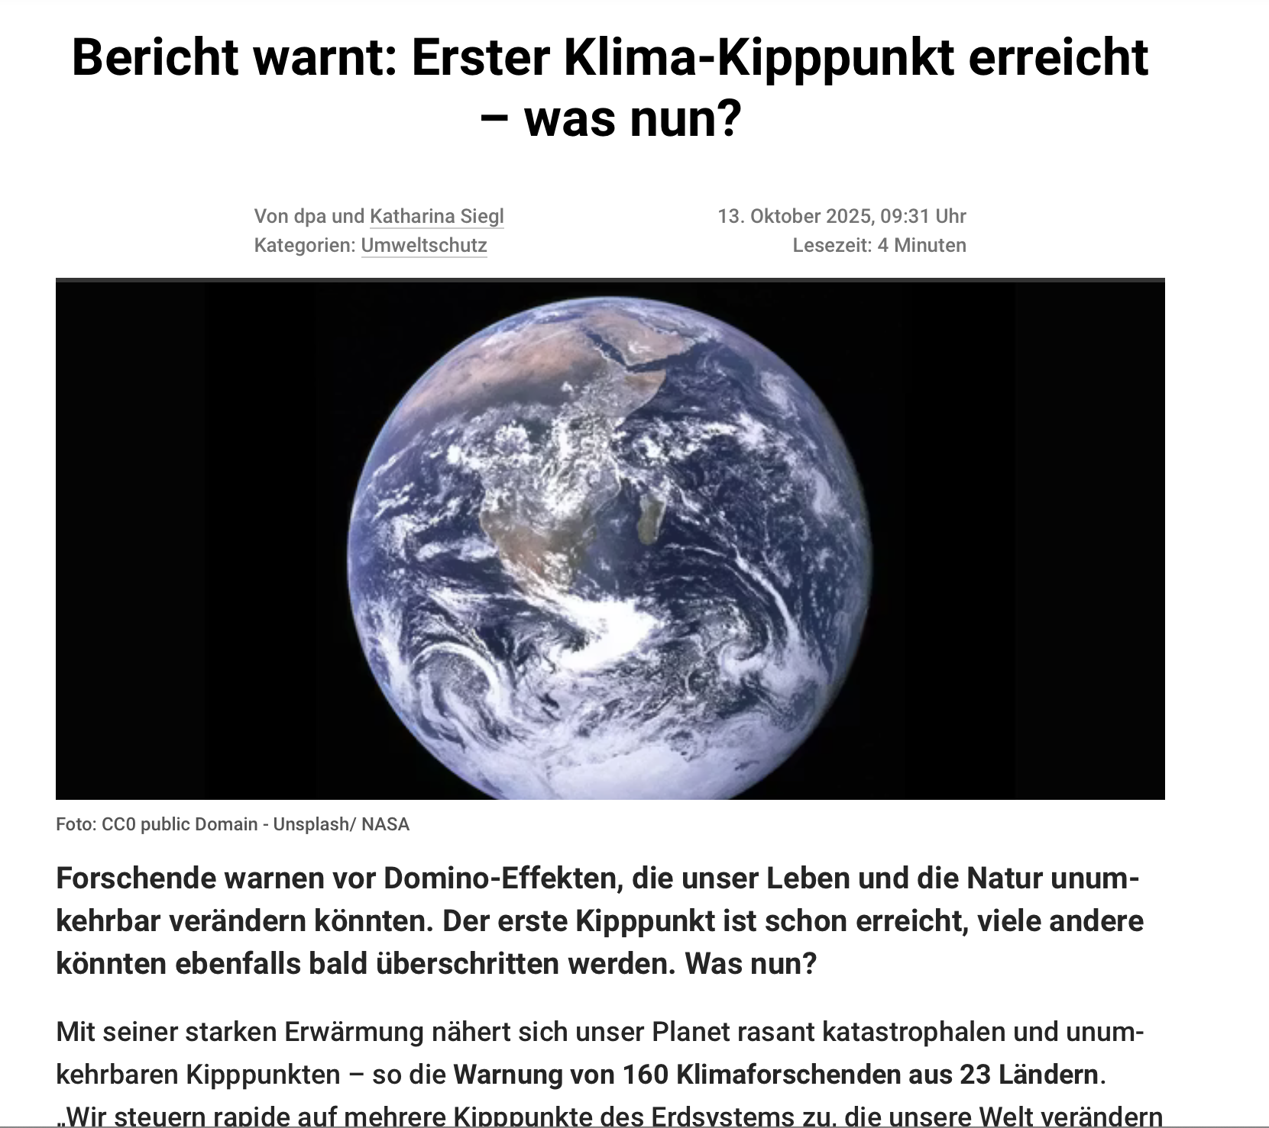
Global Tipping
Point Report
2025
(by 160 international
Climate sientists)
Notes:
https://utopia.de/news/bericht-warnt-erster-klima-kipppunkt-erreicht-viele-andere-sind-nahe_865333/?utm_source=Nachhaltig+informiert+in+5+Minuten&utm_campaign=f3572852a4-EMAIL_CAMPAIGN_MO25KW42&utm_medium=email&utm_term=0_-f3572852a4-267733315
Eindringliche Warnung 2022: Wir sind kurz vor dem Erreichen von Klima-Kipppunkten
Haben die Schäden ein bestimmtes Ausmaß erreicht, ist die Entwicklung also unumkehrbar. Der Punkt könnte schneller erreicht sein als gedacht – das zeigte ein internationales Forschungsteam im Herbst 2022.
Das Ergebnis ihrer Untersuchungen (veröffenlticht in der Fachzeitschrift „Science“): Bis 2030 könnten vier Kipppunkte für das Weltklima erreicht werden. Das Team um David Armstrong McKay und Timothy Lenton von der University of Exeter (Großbritannien) untersuchte mehr als 200 Studien zum Thema Kipppunkte und ermittelte so neun Kipppunkte, die für das weltweite Klima relevant sind, und sieben Kipppunkte, die weitreichende regionale Auswirkungen haben. Die Forschenden kommen zu der Einschätzung, dass beim Erreichen einer Erderwärmung von durchschnittlich 1,5 Grad Celsius im Vergleich zum vorindustriellen Zeitalter vier Kipppunkte erreicht werden: beim grönländischen und westantarktischen Eisschild, beim Absterben der tropischen Korallenriffe und beim Tauen des Permafrost-Bodens (s. unten).

Slide 35
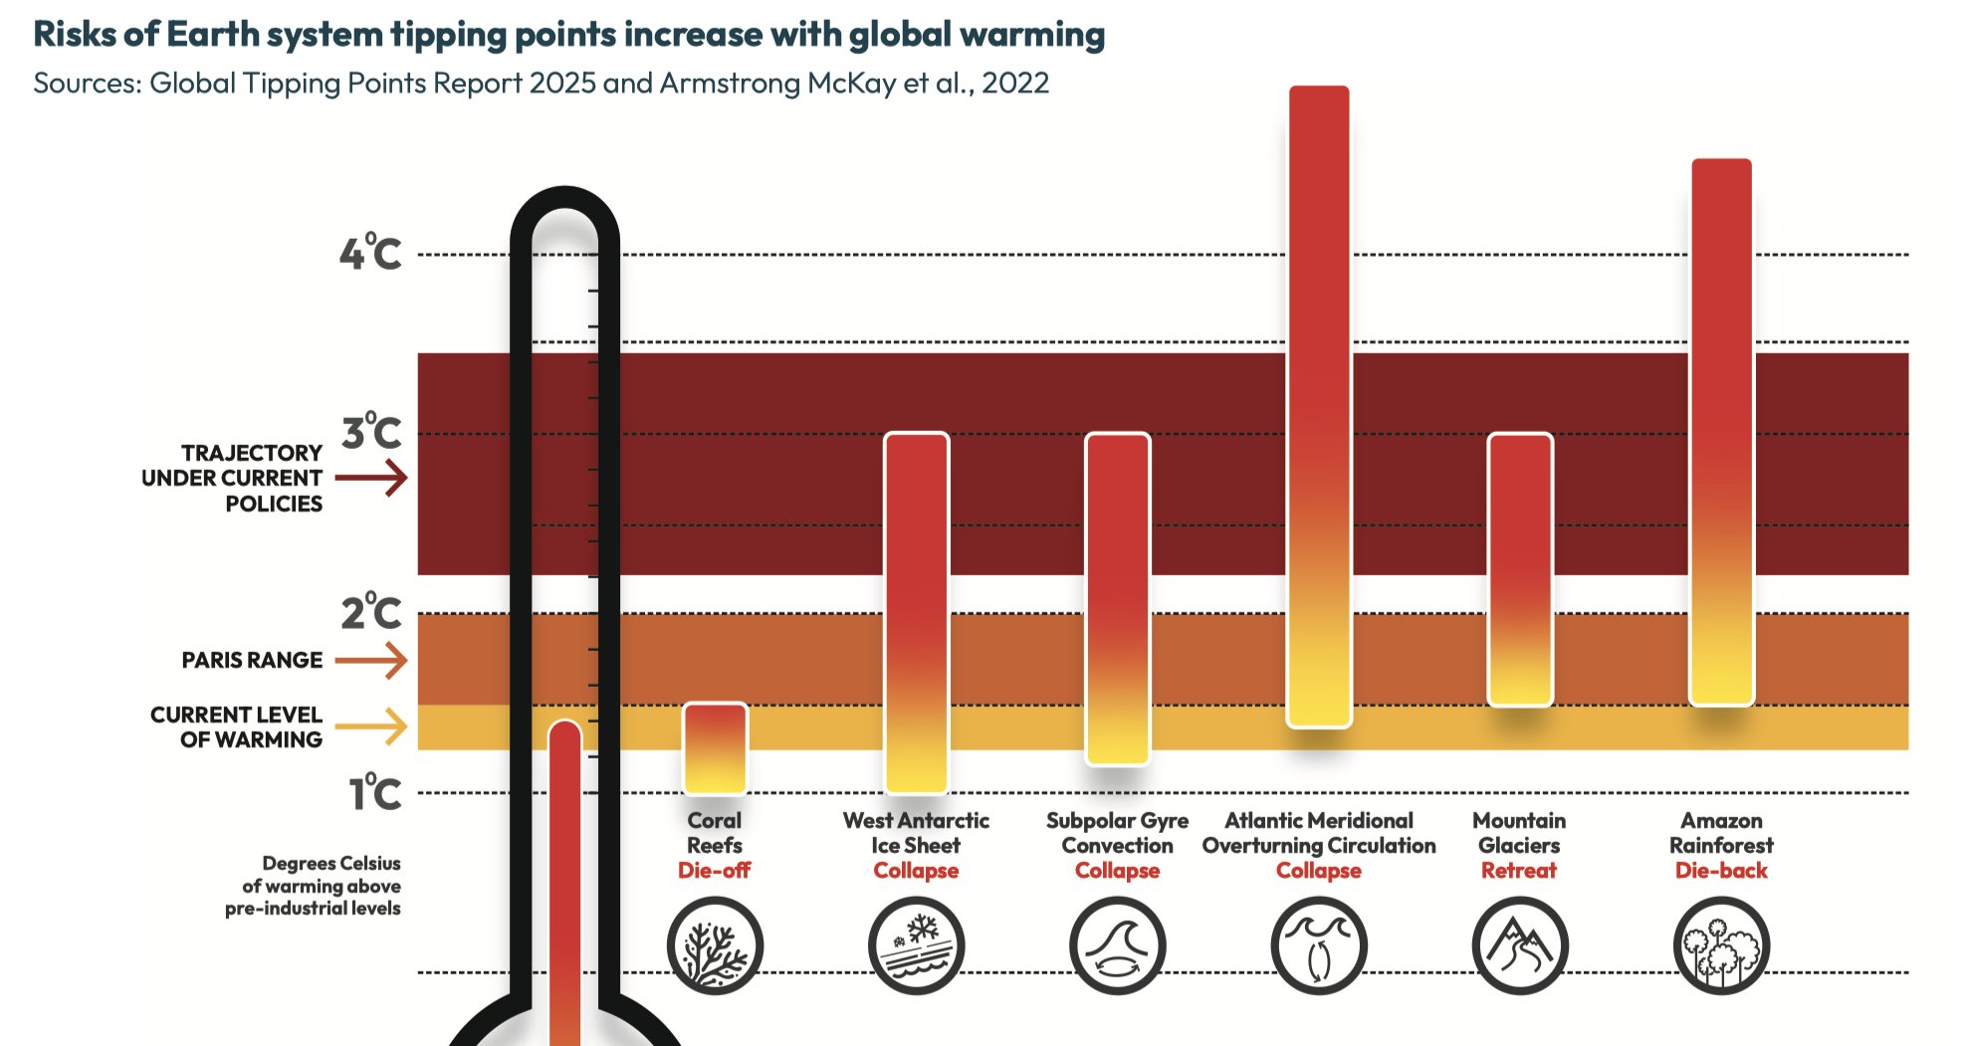

Slide 36
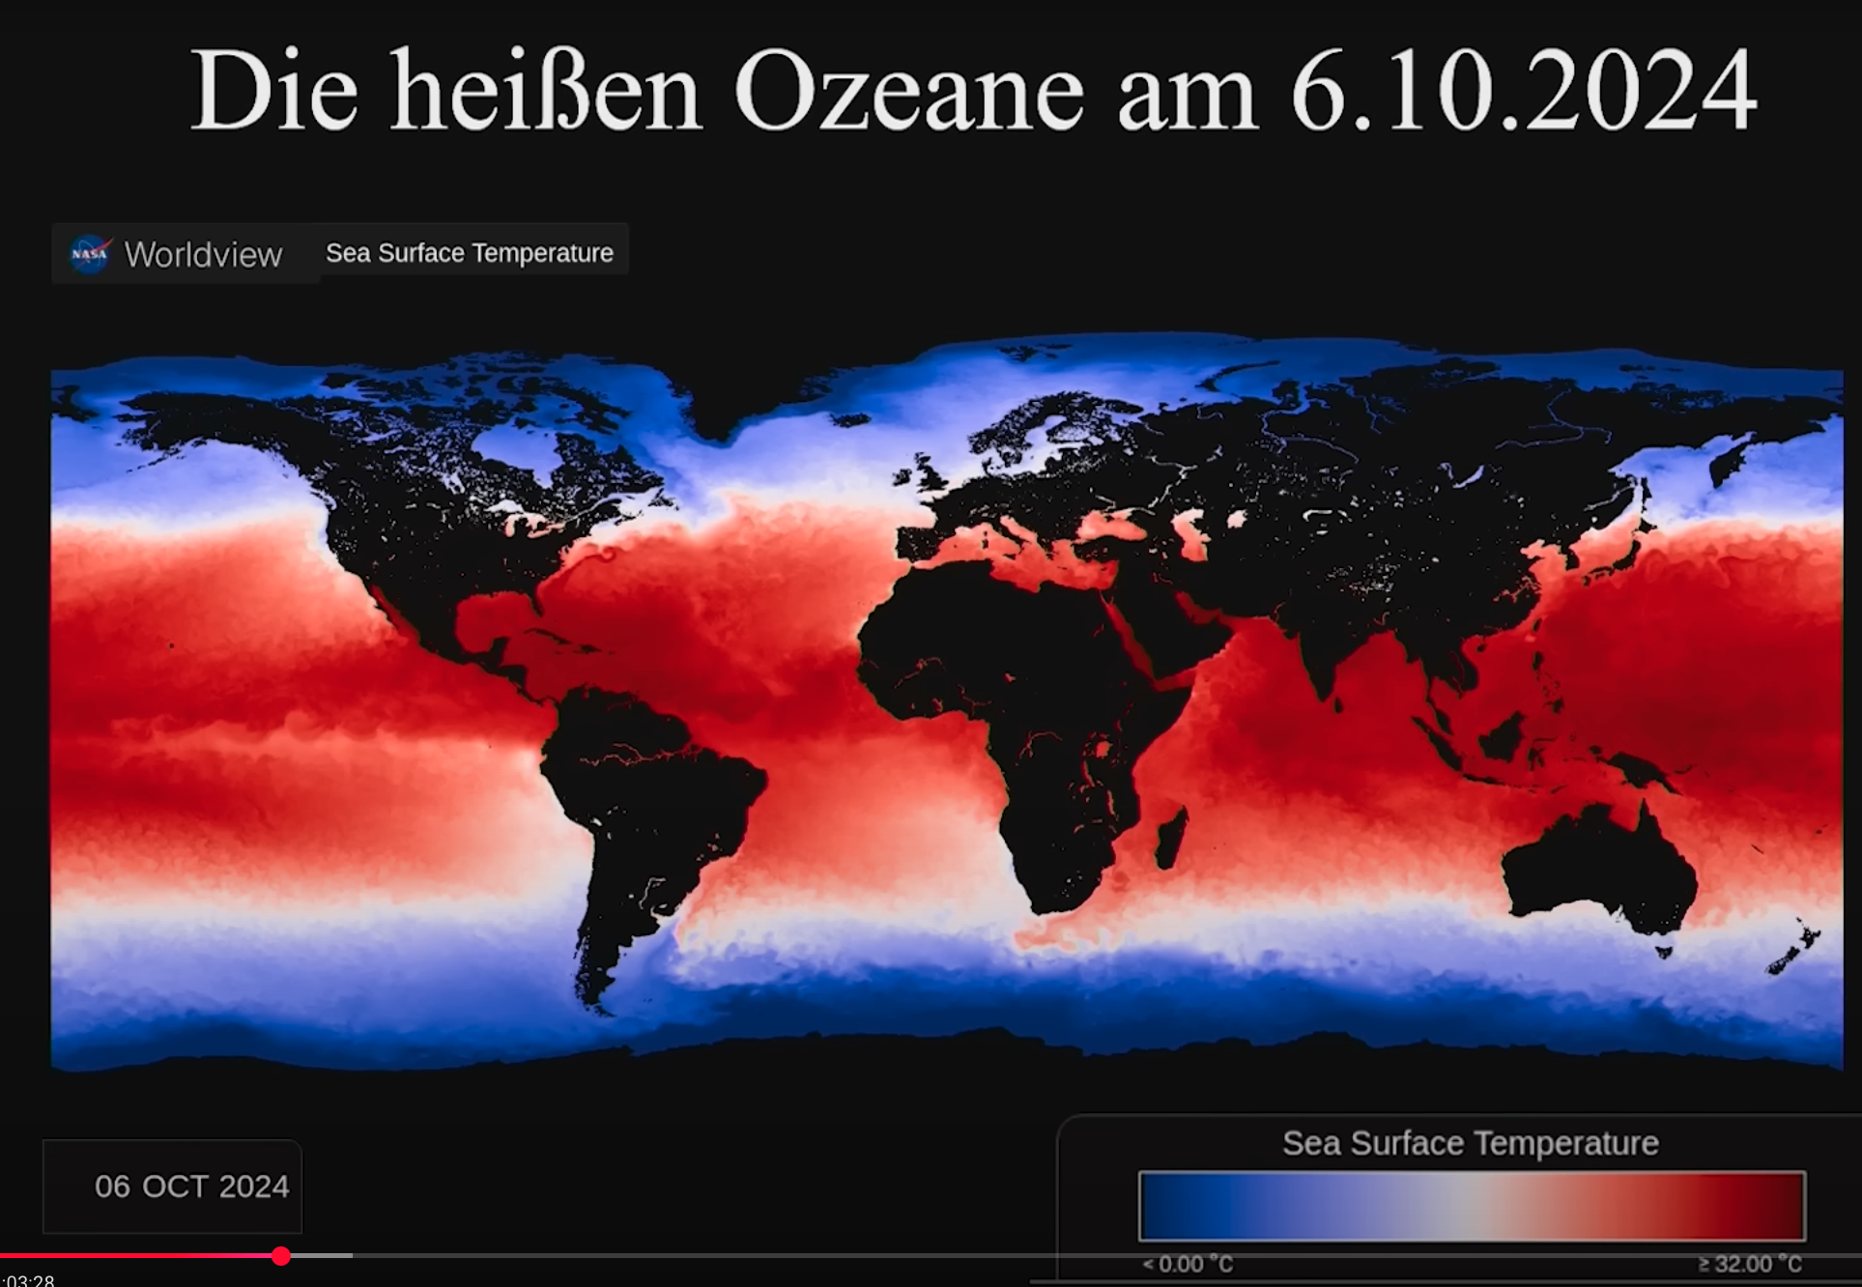
Notes:
SZ: Die Rekordhitze in den Meeren könnte Anzeichen eines Kipppunkts sein. Seit zwei Jahren geben außerordentlich hohe Ozeantemperaturen Rätsel auf. Ein Forscherteam hat analysiert, wie es dazu kam – und was jetzt droht. https://www.sueddeutsche.de/wissen/ozeane-temperaturen-klimawandel-golfstrom-amoc-li.3287191
Wie das Team um Zhenzhong Zeng von der Southern University of Science and Technology in Shenzhen im Fachmagazin Scienceberichtet, waren 2023 insgesamt 96 Prozent der Weltmeere zeitweise von marinen Hitzewellen betroffen, mit Abstand die größte Fläche seit Beginn der Aufzeichnungen.
Alles in allem könnten die außergewöhnlichen marinen Hitzewellen „eine bedeutende Veränderung der ozeanischen und atmosphärischen Bedingungen darstellen und möglicherweise ein frühes Anzeichen für einen Kipppunkt im Klimasystem der Erde sein“, schreiben die Klimaforscher in Science. So könnten die höheren Ozeantemperaturen die Eiskappen an den Polen schneller destabilisieren oder die AMOC-Strömung im Atlantik schwächen, die Wärme Richtung Europa transportiert. Langanhaltende Hitzewellen könnten auch ganze Ökosysteme zum Kippen bringen, etwa infolge des Absterbens von Korallenriffen oder der Umverteilung von Fischgründen.

Slide 37
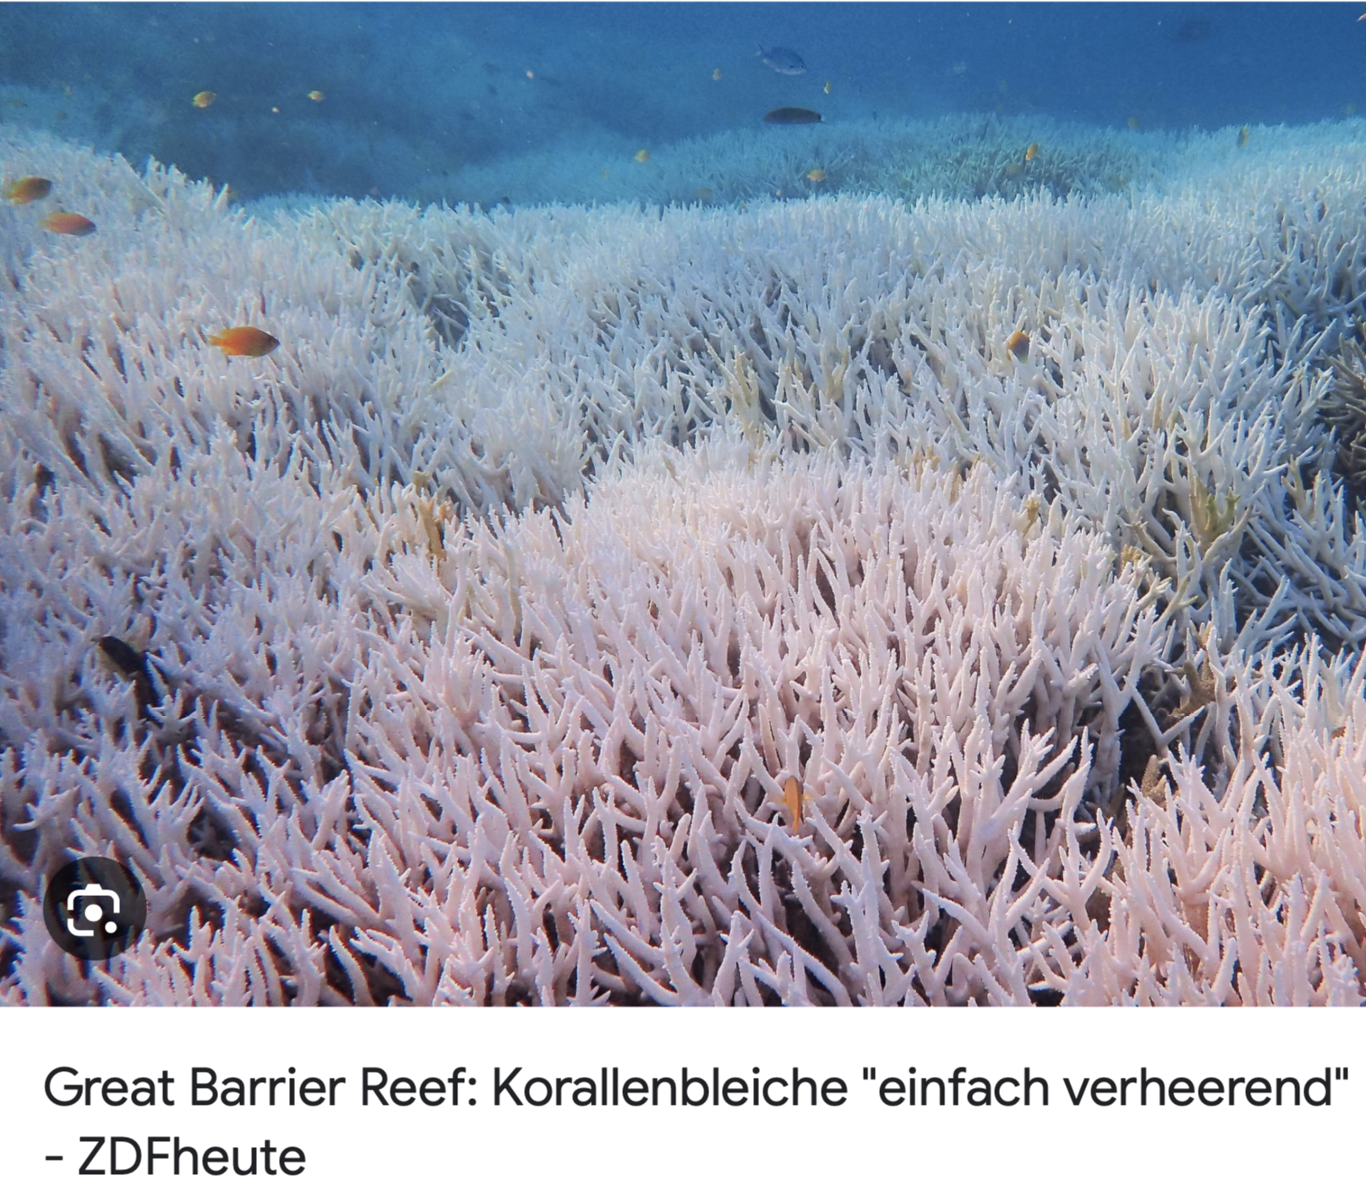
Kippelement Korallenriffe: Globale Korallenbleiche
(19. April 2024, SZ)
Aktuell sterben überall zugleich also global die Korallen (Atlantik, Pazifik, Indischen Ozean). Dies sprengt die Worst-Case-Szenarien der Wissenschaft.
Das Phänomen ist rätselhaft; niemand versteht, wie es so weit kommen konnte.
Die Konsequenzen sind nicht vorhersehbar (Biodiversität Meeren, Küstenschutz Fischerei).
Kontrollverlust: Die Menschheit im Allgemeinen und die Wissenschaft mit ihren Modellen im Besonderen haben die Lage nicht im Griff. Die globale Korallenbleiche enthüllt brutal, dass die Kontrolle längst entglitten ist.
Notes:
https://www.sueddeutsche.de/wissen/korallenbleiche-korallen-klimawandel-artensterben-biodiversitaetskrise-globale-korallenbleiche-great-barrier-reef-meeresbiologie-meeresforschung-1.6563952
Die Menschheit hat die Kontrolle verloren: Globale Korallenbleiche: 19. April 2024, SZ
Die Erhitzung sprengt sogar die Worst-Case-Szenarien der Wissenschaft: Das ist unheimlich und beängstigend. Und es zerstört die beruhigende Illusion, dass die Menschheit im Allgemeinen und die Wissenschaftler mit ihren Modellen im Besonderen die Lage doch noch irgendwie im Griff haben. Die globale Korallenbleiche enthüllt brutal, dass die Kontrolle längst entglitten ist: Seit fast einem Jahr ist die Erhitzung der Meere so stark, dass sie alle mithilfe von Klimamodellen gemachten Vorhersagen sprengt. Obwohl Klimaforscherinnen und Klimaforscher seit Monaten verzweifelt versuchen herauszufinden, warum sich weite Teile der Ozeane derart massiv und vor allem derart lang anhaltend erwärmt haben, ist und bleibt das Phänomen rätselhaft. Spekuliert wird wahlweise über das Klimaphänomen El Niño, den Ausbruch eines Unterwasservulkans im Pazifik oder gar sauberere Luft - alles Faktoren, die den Treibhauseffekt theoretisch zusätzlich verstärken könnten. Fakt ist: Niemand weiß es.
Nicht vorhersehbar ist zudem, welche Konsequenzen genau es haben wird, wenn die Korallen weg sind. Klar ist, dass die Riffe nicht nur für die Biodiversität in den Meeren wichtig sind, weil in ihnen viele verschiedene Tiere und Pflanzen Nahrung und Unterschlupf finden. Viele Bereiche, die den Menschen unmittelbar betreffen, hängen ebenfalls von Korallenriffen ab, der Küstenschutz zum Beispiel oder die Fischerei. Zu Recht gelten sie deshalb als eines von 16 Kippelementen auf der Erde, deren Verlust derart weitreichende Folgen haben könnte, dass sogar die menschliche Zivilisation in ihrer jetzigen Form bedroht wäre. Spätestens jetzt sollte klar sein, wie gefährlich der laxe Umgang sowohl mit dem Klimawandel als auch mit dem Artensterben ist. Das Schneckentempo, in dem beide Krisen angegangen werden, lässt sich nur damit erklären, dass die Menschheit noch immer auf das Prinzip Hoffnung setzt. Darauf, dass die Worst-Case-Szenarien der Wissenschaft doch nicht eintreffen werden und dass alles am Ende irgendwie doch gut ausgeht. Oder zumindest, dass es möglich sein wird, im allerletzten Moment die Notbremse zu ziehen. Dass die globale Korallenbleiche die schlimmsten Befürchtungen übertrifft, zeigt erneut, dass die Zusammenhänge und Kreisläufe in der Natur zu komplex sind, um alle Eventualitäten berechnen und die Gefahr realistisch einschätzen zu können. Es darauf ankommen zu lassen, ist schlicht zu riskant. Das Prinzip Hoffnung hat ausgedient. Die letzten Reste intakter Natur müssen fürsorglich und vorausschauend behandelt werden. Ab jetzt sollte das Prinzip Vorsorge gelten.

Slide 38
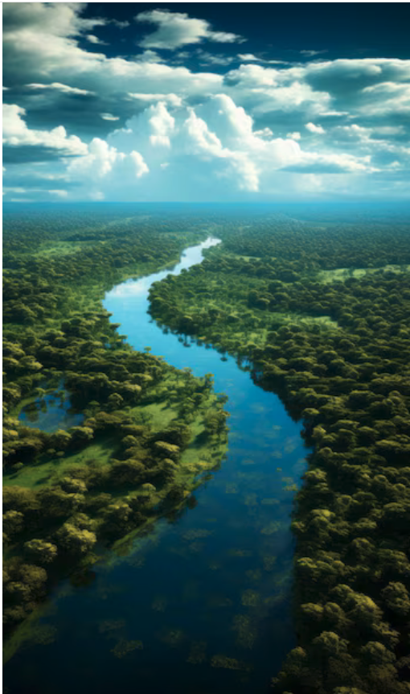
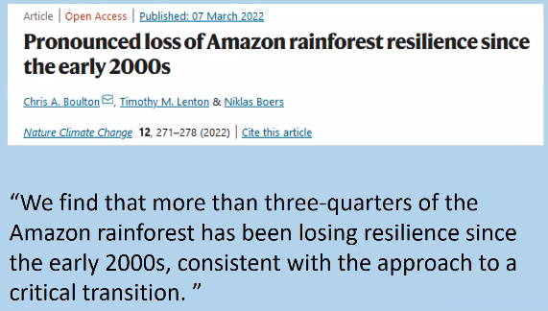
Notes:
Der Amazonasregenwald wird zur Steppe..
AMAZONAS-REGENWALD
Was droht da?: Der Tropenwald ist seine eigene Regenmaschine: Feuchtigkeit vom Atlantik regnet über dem Wald ab, verdunstet, regnet erneut ab, verdunstet - bis zu siebenmal wird das Wasser so „recycelt". Doch steigende Temperaturen, sich bereits wandelnde Regenmuster und Waldrodungen bringen den Kreislauf aus der Balance - schließlich bricht er zusammen. Der Regenwald wird zur Savanne. Unumkehrbar.
Wann ist die Schwelle erreicht?: Zwischen 2 und 6 Grad Erd-erhitzung; je mehr Wald noch gerodet wird, desto niedriger die Temperaturschwelle.
Mit welcher Gewissheit?: hoch
Was sind die Folgen?: Eines der artenreichsten Ökosysteme der Erde ginge verloren und mit ihm die Lebensgrundlage für mehr als vierzig Millionen Menschen, darunter zwei Millionen Indigene. Ein Kollaps des Regenwaldes würde das gesamte Erdklima stören, weil etwa ein Viertel des globalen Kohlenstoffaustauschs zwischen Biosphäre und Atmosphäre dort stattfindet.

Slide 39
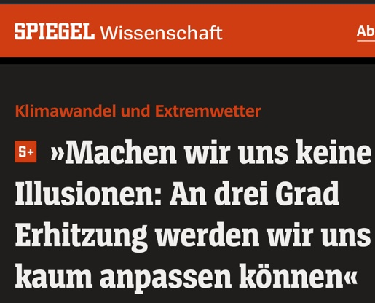
Ohne dringliches Handeln, um die klimatische und ökologische Katastrophe aufzuhalten, werden Gesellschaften überfordert sein, wenn die Natur aus den Fugen gerät", sagen die Wissenschaftler. Schon heute haben wir eine Verdoppelung der Zahl der Menschen, die von Ernährungsunsicherheit betroffen sind. Ursachen sehen die Wissenschaftler vor allem in langwierigen Konflikten, wirtschaftlichen Flauten und hohen Lebensmittelpreisen. Extremwetter und Klimawandel verstärkten diesen Trend.
Auf dem Weg in die Heißzeit? Wenn also ein Kipppunkt erreicht ist, kommen wir noch schneller zum nächsten – und stoßen damit eine Kette von Rückkopplungseffekten an, die nicht mehr aufzuhalten sind und sich gegenseitig exponentiell verstärken: Eisschmelze (ausbleibender Albedo-Effekt) mit Veränderungen von Wind- und Meeresströmungen, (z.B. Polarwirbel, Jetstream, Golfstrom, El Niño), Megafeuer, Austrocknungen und Kollapse sämtlicher Wälder, insbesondere der Urwälder (z.B. Amazonas, boreale Wälder), auftauender Permafrost, weitere Freisetzung von CO2+Methangas aus Meeren und sich verringernde CO2-Aufnahmekapazität + Versauerung der Ozeane, usw.
Das PIK (Potsdam-Institut für Klimafolgenforschung) warnt, wir könnten erste Kipppunkte im Erdsystem schon erreicht und Kettenreaktionen ausgelöst haben. Solche „Kipp-Kaskaden“ könnten uns in eine neue Heißzeit katapultieren. Wie groß die Bedrohung ist, bringt diese Abbildung auf den Punkt: Wenn Kipppunkte weiter aktiviert werden, dann stellt sich ein stabiles Klima erst wieder auf einer anderen Art von Erde ein, hier Hothouse Earth genannt. (Bild erläutern: Das Holozän hat vor 12.000 Jahren begonnen, siehe Grafik davor, jetzt sind wir bereits im Anthropozän. Mit Anthropozän ist die aktuelle erdgeschichtliche Epoche gemeint, in dem der Mensch zum wichtigsten Einflussfaktor geworden ist.^{[1]} Wir sind derzeit hier (Position der Erde in der Abbildung) und die zwei gestrichelten Linien zeigen die beiden möglichen Entwicklungen: Schaffen wir es, den Planeten wieder zu stabilisieren, oder rutscht er ab in das Hothous-Szenario? Es gibt also möglicherweise keine globale Erwärmung von 3 Grad, auch keine von 2 Grad. Wenn wir die Kaskaden von Kippunkten in Gang setzen, dann besteht die große Wahrscheinlichkeit, dass die Erde sich langfristig um 4 bis 5 Grad erwärmt. Die Begrenzung auf 1,5 Grad ist der Versuch, dieses Risiko so klein wie möglich zu halten. Es ist der Versuch, nicht vollständig die Chance auf eine Stabilisierung des Klimas zu verlieren und in den globalen Kontrollverlust zu rasen.
WELTKLIMARAT (UN)
+ 3°C
Bei Einhaltung
des Pariser
Abkommens

Slide 40
Und was nun?
Auch wenn die Politik versucht es zu ignorieren: Dem Weltklima sind Wahlergebnisse völlig egal. Dem Biodiversitätsverlust auch.
Die Daten sind klar, die Fakten liegen auf dem Tisch. Die „Klimadiktatur“ wird kommen – und zwar durch den Klimawandel selbst.
Daher: Lebensgrundlagenschutz ist kein Selbstzweck, sondern ist Voraussetzung für den Fortbestand der menschlichen Zivilisation.
Und: Die Märkte der Zukunft sind grün! Klimaschutz verschafft technologischen Vorsprung; Investitionen in erneuerbare Energien ist daher kluge Industriepolitik.
Der wirkmächtige Hebel liegt also in den Händen der Politik!
Notes:
Und jetzt? Was tun?
Die Daten sind klar. Die Fakten liegen alle auf dem Tisch. Wir wissen, was zu tun ist, die technischen und gesellschaftlichen Lösungen sind alle da. Die Politik ist bestens informiert. Es wurde und wird alles gesagt.
Man kann die Umweltzerstörung nicht stoppen, indem man Bambuszahnbürsten kauft und die Leute bittet, im Schwarzwald Urlaub zu machen. Der einzig wirkmächtige Hebel liegt in den Händen der Politik, weil nur sie die Wirtschaft in einem Umfang beeinflussen kann, der einen Unterschied macht.
Es ist wichtig, dass wir nicht länger darüber schweigen, wie wir uns dabei fühlen. Aufgeben ist keine Option, egal wie gering die Chancen sind. Dabei hätten wir theoretisch so, so gute Aussichten, wenn wir uns gemeinsam anstrengen würden. Unsere Lebensqualität könnte noch mehr steigen, nicht nur für uns, sondern auch für all die Menschen aus ärmeren Ländern, die wir hier im Westen gerne ausbeuten und dann vergessen.
Die „Klimadiktatur“ wird kommen – und zwar durch den Klimawandel selbst.
Dem Weltklima sind Wahlergebnisse völlig egal. Dem Biodiversitätsverlust auch.
Es hat keinen Sinn, die Augen zu verschließen und sich zu wünschen, dass es nicht so wäre. Magisches Denken hilft uns nicht weiter. Weil wir keine Entscheidungen treffen wollen, die unseren hohen westlichen Lebensstandard ein wenig unbequemer machen, werden bald Entscheidungen für uns getroffen, die unseren hohen westlichen Lebensstandard unmöglich machen. Dann werden wir in unseren überfluteten Häusern sitzen und denken: Hätten wir doch die Energiewende zwanzig Jahre früher angepackt. Hätten wir doch endlich mal auf die Bauwirtschaft geschaut, die mit Beton und Co. die größte Dreckschleuder überhaupt ist und völlig unter dem Radar fliegt, während wir über SUVs und Flugreisen jammern. Hätten wir doch nur auf die Wissenschaft gehört.
Um wirklich einen Unterschied zu machen, um das Tempo der menschengemachten Erderwärmung und des Artensterbens irgendwie zu verlangsamen, müssten wir sehr unangenehme Maßnahmen ergreifen und diese dann jahrzehntelang durchhalten, bis wir ein Ergebnis sehen. Und das Ergebnis ist nicht ein „wow, stimmt, jetzt ist alles besser“, sondern ein „es ist so wie jetzt, nur zum Glück ist es durch die Maßnahmen nicht schlimmer geworden“

Slide 41
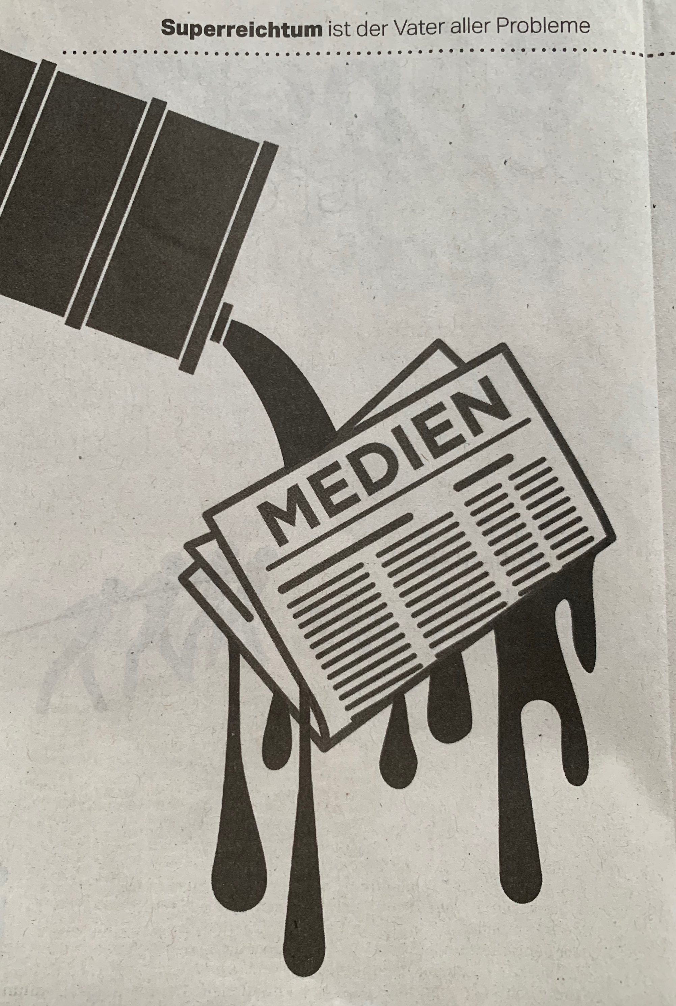
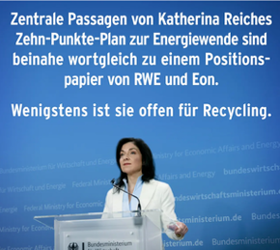
Aktuelles politisches Handeln
Klimaziele sind zur lästigen Nebensache geworden; die Fossillobby bestimmt die politische Agenda
Notes:
wenn die Klimaziele zur lästigen Nebensache werden (S+) In 20 Jahren soll Deutschland klimaneutral sein. Doch konservative Kräfte beginnen nun Schritt für Schritt damit, dieses Ziel zu torpedieren. Der Schaden könnte irreparabel sein.
Das Forum Ökologisch-Soziale Marktwirtschaft (FÖS) kommt in einer aktuellen Untersuchung zu dem Schluss, dass sich die umweltschädlichen Anreize im Koalitionsvertrag auf jährlich zwischen neun und 15 Milliarden Euro summieren. Schon 2021 hatte das Umweltbundesamt errechnet, dass der Fiskus jährlich rund 65 Milliarden Euro umweltschädlicher Subventionen gewährt, 2023 war diese Summe demnach sogar auf 85 Milliarden angewachsen.
Das Kabinett März plant nun, etwa die Luftverkehrsteuer zu senken und damit das klimaschädlichste Verkehrsmittel zusätzlich zu fördern. Laut FÖS entgehen dem Steuerzahler so Einnahmen von etwa 580 Millionen Euro im Jahr. Außerdem will die Bundesregierung die Pendlerpauschale erhöhen, was zu jährlichen Mehrausgaben von 1,3 Milliarden Euro führe. Ein weiteres Beispiel: Die sogenannte Agrardiesel-Rückvergütung soll wieder eingeführt werden, bei der landwirtschaftliche Betriebe beim Einsatz von Kraftstoff entlastet werden. Im vergangenen Jahr hatte der Bundestag noch die schrittweise Abschaffung beschlossen, die Kehrtwende würde laut FÖS im kommenden Jahr 450 Millionen Euro kosten.
Hinzu kommen Kosten für eine geplante Strompreissenkung, neue Gaskraftwerke und Ausnahmen vom Emissionshandel für die Landwirtschaft. In vielen dieser Fälle ließen sich ökologisch sinnvollere Alternativen finden, die trotzdem etwa finanzielle Mehrbelastungen einkommensschwächerer Haushalte vermeiden, Konzepte dafür gibt es. Die Bundesregierung muss sie nur nutzen.
Trotz aller Klimaschutzmaßnahmen steigt der Anteil an Kohlenstoffdioxid aber noch immer. Und wenn ich mir die politischen Maßnahmen, dem zu begegnen, anschaue, würde ich es so zusammenfassen: zu wenig, zu langsam und zu spät.
Richter: Dabei tun sich auch in Deutschland zwei große Lücken auf. Die Klimaziele reichen nicht, um die Klimaneutralität bis 2045 zu erreichen. Und gleichzeitig wird auch nicht genug getan, um diese Ziele überhaupt zu erfüllen.

Slide 42
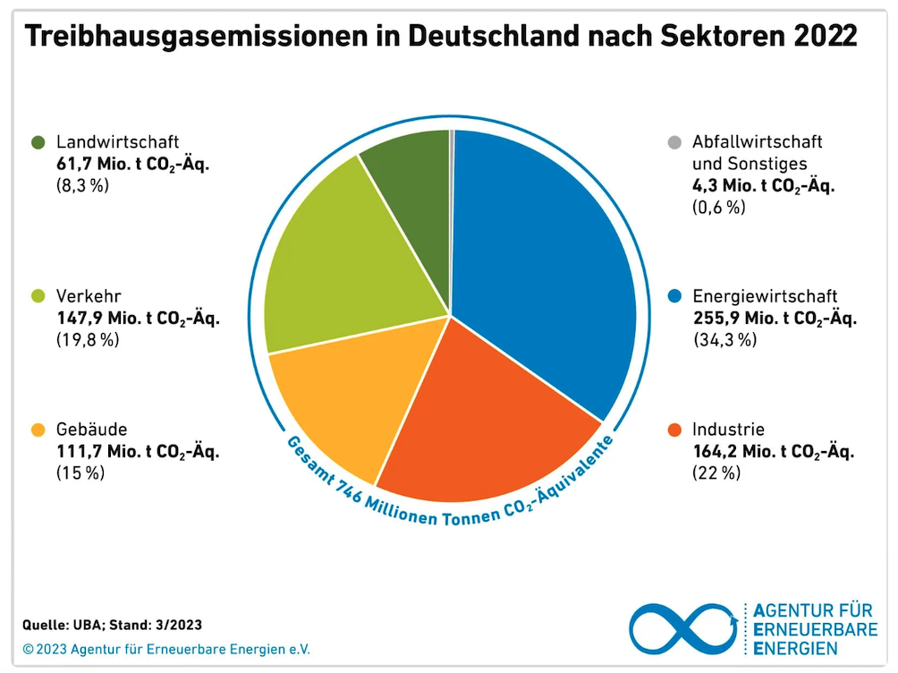
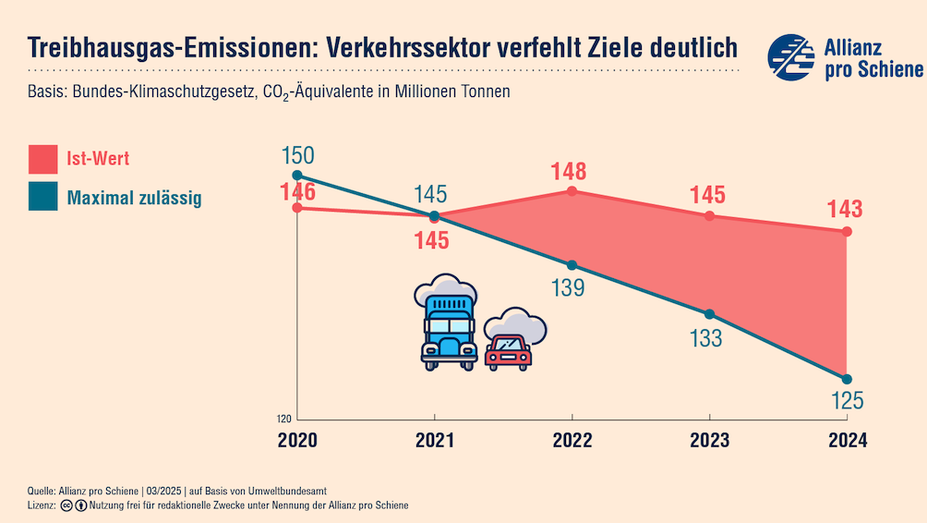
Treibhausgasemissionen in Deutschland nach Sektoren 2022
Notes:
Treibhausgasemissionen in Deutschland
Nimmt man die Treibhausgasemissionen in Deutschland nach Sektoren 2022 unter die Lupe, wird schnell klar, woher die meisten Emissionen stammen. Die drei größten Sektoren sind die Energiewirtschaft, die Industrie und der Verkehr. Hier fällt die Energiewirtschaft mit 34,3% deutlich mehr ins Gewicht als die anderen beiden. An zweiter Stelle steht die Industrie mit 22% und an dritter Stelle der Verkehr mit 19,8%.
Wie funktioniert Klimaschutz?
Wir brauchen Bau-, Mobilitäts-, Ernährungs-, Wohn- und Energiesysteme, die grundsätzlich klimaneutral sind. Klimaschutz ist also eine hochgradig öffentliche und politische Angelegenheit und braucht kollektive Lösungen. Wir haben also die Pflicht, kollektives Handeln voranzutreiben. Sei es durch Aktivismus, durch politisches Engagement oder durch Vorträge. Es geht darum, Leute zum Umdenken zu bewegen.
Politisches Handeln
Aktuell ist es so, dass politisches Handeln da endet, wo Machterhalt anfängt. Als Gesellschaft müssen wir es schaffen, ein Klima zu kreieren, in dem politische Akteure gar nicht mehr anders können, als ambitionierten Klimaschutz voranzutreiben.

Slide 43
Laut zu verkünden was geschieht, ist das Revolutionärste, was man tun kann!!
Rosa Luxemburg
Fazit:
Die Klimakrise ist keine Meinung, keine Ideologie.
Wir wissen, was zu tun ist. Lebensgrundlagenschutz ist ein riesiges Puzzle; die technischen und gesellschaftlichen Lösungen sind alle da.
Bau-, Mobilitäts-, Ernährungs-, Wohn- und Energiesysteme müssen klimaneutral werden. Klimaschutz ist also eine hochgradig öffentliche und politische Angelegenheit und braucht kollektive Lösungen.
Wir sind nicht hilflos – aber wir wählen (bisher) die (politische) Untätigkeit.
Daher: Lasst uns gemeinsam die positiven Kipppunkte in Technologie, Wirtschaft und Gesellschaft befördern!
Notes:
Und jetzt? Was tun?
Die Daten sind klar. Die Fakten liegen alle auf dem Tisch. Wir wissen, was zu tun ist, die technischen und gesellschaftlichen Lösungen sind alle da. Die Politik ist bestens informiert. Es wurde und wird alles gesagt.
Man kann die Umweltzerstörung nicht stoppen, indem man Bambuszahnbürsten kauft und die Leute bittet, im Schwarzwald Urlaub zu machen. Der einzig wirkmächtige Hebel liegt in den Händen der Politik, weil nur sie die Wirtschaft in einem Umfang beeinflussen kann, der einen Unterschied macht.
Es ist wichtig, dass wir nicht länger darüber schweigen, wie wir uns dabei fühlen. Aufgeben ist keine Option, egal wie gering die Chancen sind. Dabei hätten wir theoretisch so, so gute Aussichten, wenn wir uns gemeinsam anstrengen würden. Unsere Lebensqualität könnte noch mehr steigen, nicht nur für uns, sondern auch für all die Menschen aus ärmeren Ländern, die wir hier im Westen gerne ausbeuten und dann vergessen.
Die „Klimadiktatur“ wird kommen – und zwar durch den Klimawandel selbst.
Dem Weltklima sind Wahlergebnisse völlig egal. Dem Biodiversitätsverlust auch.
Es hat keinen Sinn, die Augen zu verschließen und sich zu wünschen, dass es nicht so wäre. Magisches Denken hilft uns nicht weiter. Weil wir keine Entscheidungen treffen wollen, die unseren hohen westlichen Lebensstandard ein wenig unbequemer machen, werden bald Entscheidungen für uns getroffen, die unseren hohen westlichen Lebensstandard unmöglich machen. Dann werden wir in unseren überfluteten Häusern sitzen und denken: Hätten wir doch die Energiewende zwanzig Jahre früher angepackt. Hätten wir doch endlich mal auf die Bauwirtschaft geschaut, die mit Beton und Co. die größte Dreckschleuder überhaupt ist und völlig unter dem Radar fliegt, während wir über SUVs und Flugreisen jammern. Hätten wir doch nur auf die Wissenschaft gehört.
Um wirklich einen Unterschied zu machen, um das Tempo der menschengemachten Erderwärmung und des Artensterbens irgendwie zu verlangsamen, müssten wir sehr unangenehme Maßnahmen ergreifen und diese dann jahrzehntelang durchhalten, bis wir ein Ergebnis sehen. Und das Ergebnis ist nicht ein „wow, stimmt, jetzt ist alles besser“, sondern ein „es ist so wie jetzt, nur zum Glück ist es durch die Maßnahmen nicht schlimmer geworden“

Slide 44
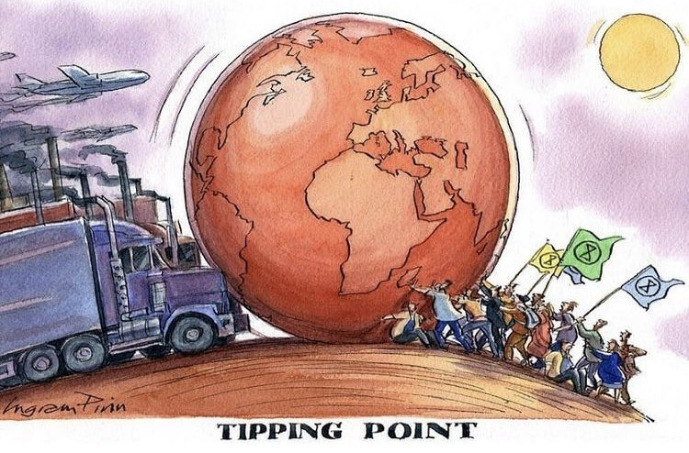
Gesellschaftlicher Kipppunkt:
Natur und Klima haben kein Parteibuch!
Was können wir KONKRET beitragen,
dass alle - Parteien wie Gesellschaft – dies begreifen?

Slide 45
Notes:
https://www.dpg-physik.de/veroeffentlichungen/publikationen/stellungnahmen-der-dpg/klima-energie/klimaaufruf/pix/dpg_klimaaufruf_kurzfassung.pdf

Slide 46
Ökologisch beispiellose planetare Bedingungen
Studie 04.2024 von ETH Zürich Eidgenössische Technische Hochschule Zürich
Ohne drastischen Klimaschutz bis 2100 neuartige Ökosysteme auf 50% der Landfläche; bis 2300 sogar über 80 %.
Ob Pflanzen und Tiere sich anpassen können, hängt vom Tempo der Veränderung ab (bei ambitioniertem Klimaschutz graduelle Verschiebung, ansonsten Springen in neue Gebiete innerhalb von wenigen Jahrzehnten).
Die größten Veränderungen sind in den kommenden Jahrzehnten zu erwarten. Biomverschiebungen sind bereits heute zu beobachten.
"Wir bewegen uns auf unbekanntem Terrain. Sehr bald schon werden auf einem Großteil des Planeten Bedingungen herrschen, die ökologisch beispiellos sind und in denen wir nicht mehr wissen, was uns erwartet."
Notes:
"Sehr bald schon werden auf einem Großteil des Planeten Bedingungen herrschen, die ökologisch beispiellos sind“ / Studie ETH Zürich Eidgenössische Technische Hochschule Zürich https://www.sueddeutsche.de/wissen/umwelt-biodiversitaet-klimawandel-zukunft-1.6538676
Das Gesicht der Erde wird kaum wiederzuerkennen sein. Bis zum Jahr 2500 werden sich je nach Szenario zwölf bis 50 Prozent aller Landflächen nicht mehr klimatisch für die aktuellen Lebensräume eignen. / mittlere Szenario: eine Erwärmung von zwei bis drei Grad Celsius bis zum Ende des Jahrhunderts (wäre noch möglich, sollten alle Staaten ihre Klimaversprechen einhalten). Diesem sogenannte RCP4.5-Szenario zufolge könnten bereits bis zum Jahr 2150 rund 35 Prozent aller Landflächen nicht mehr für die derzeitigen Lebensgemeinschaften geeignet sein. Für den Menschen bedeute das große Herausforderungen: Verlust von Ökosystem-Dienstleistungen wie den Bäumen als CO₂-Speicher und Holzlieferanten.
Biomverschiebung bereits heute. Ob die Pflanzen und Tiere es schaffen, sich anzupassen, hängt vom Tempo der Veränderungen ab. Im günstigsten Szenario eines ambitionierten Klimaschutzes werden sich die Lebensräume graduell verschieben und große Teile neuer Flächen mit den alten überlappen; in den ungünstigeren Szenarien werden die Biome jedoch innerhalb von Jahrzehnten in ganz neue Gebiete springen und in manchen Fällen nicht mal mehr an die alten Gebiete angrenzen.

Slide 47
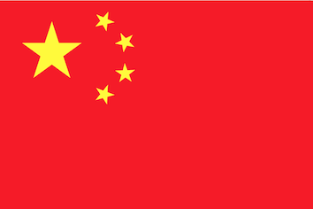
„Aber China“
Weltweiten CO2-Emissionen: China ca. 30 %, Deutschland 2%. Aber:
Deutschland historisch 4. höchste Emissionen (China Platz 2, weit hinter USA, Russland Platz 3)
Deutschland ist mit 2% des globalen CO2-Ausstoßes der 6. größten Emittent.
Aktuelle pro-Kopf-Emissionen in D höher als in China (trotz Outsourcing von Warenproduktion an China).
Niemand kann und darf sich beim Klimaschutz verstecken. Katastrophale Klimaveränderungen lassen sich nur gemeinsam verhindern. Länder mit breiten Schultern müssen dabei das Tempo vorgeben.
Notes:
Kein Verstecken hinter China beim Klimaschutz von Volker Quaschning 14.04.2024 | 08:34
https://www.zdf.de/nachrichten/wissen/klimaschutz-china-deutschland-terrax-volker-quaschning-kolumne-100.html#xtor=CS5-281
| Todschlagargument: Klimaschutzmaßnahmen in Deutschland seien irrelevant, solange das mit Abstand größte Klimasünderland China seine Emissionen nicht deutlich senke.
Im Vergleich zu China wirkt der deutsche Anteil der CO2-Emissionen gering. Doch der Vergleich hinkt, vor allem historisch gesehen. Zudem gibt es ein Risiko für Deutschland. In der Tat verursacht China rund 30 Prozent der weltweiten Kohlendioxidemissionen, Deutschland nur knapp zwei Prozent. Aber drehen wir die Argumentation doch mal um. Wenn China schon morgen klimaneutral wäre, würden uns die verbleibenden 70 Prozent an Treibhausgasemissionen immer noch in die Heißzeit führen.
Deutschland hat historisch vierthöchste Emissionen: Am Ende sind auch nicht die heutigen Emissionen ausschlaggebend, sondern die Summe seit Beginn der Industrialisierung. Betrachtet man die Gesamtemissionen aus der Nutzung fossiler Energien von 1850 bis heute, rutscht China auf den zweiten Platz, weit hinter den USA.
Deutschland nimmt im historischen Negativranking übrigens den vierten Platz nach Russland ein. Selbst Indien mit seinen 1,4 Milliarden Menschen hat deutlich weniger Emissionen als Deutschland verursacht. / Pro-Kopf-Emissionen in Deutschland größer als in China: Pro Kopf betrachtet waren 2022 die energiebedingten Emissionen in Deutschland immer noch minimal größer als in China. Einen beachtlichen Teil unserer Emissionen haben wir inzwischen outgesourct. Die fallen nun in China an, um Waren für uns zu produzieren. Warum sollte also ausgerechnet China vor allen anderen mit wirksamem Klimaschutz beginnen?

Slide 48
Klimaschutz ist Voraussetzung für Wohlstand
Jahr 2000: Von 10 führenden Solarproduzenten waren 8 Deutsch; heute nicht unter den ersten 30.
Heute: Chinas hält Weltmarktführerschaft bei Klimaschutztechnologien (weltweit 39 % aller Windräder, 1/3 aller Solaranlagen und 90% der Solarzellenproduktion, sowie führend in Elektromobilität).
Braunkohlebagger, Gasheizungen, Verbrennerautos sind keine Exportschlagern von morgen.
Notes:
Niemand kann und darf sich beim Klimaschutz hinter anderen verstecken. Katastrophale Klimaveränderungen lassen sich nur verhindern, wenn alle Länder gemeinsam ihre Emissionen senken. Länder mit breiten Schultern müssen dabei das Tempo vorgeben. Als drittgrößte Volkswirtschaft hat Deutschland besonders breite Schultern und angesichts der historischen Klimaschuld darum auch eine besonders große Verantwortung.
Deutschland hält Pariser Klimaschutzabkommen nicht ein: Viele in Deutschland wähnen sich als Klimaschutzvorreiter. Im aktuellen Klimaschutz-Performance-Ranking CCPI von German Watch landet Deutschland aber gerade mal auf Platz 14. Mit dem Pariser Klimaschutzabkommen haben wir zugesichert, die Erderhitzung auf deutlich unter zwei Grad Celsius, möglichst 1,5 Grad Celsius zu begrenzen. Werte von zwei Grad Celsius oder mehr betrachtet die Klimaforschung als verantwortungslos.
Doch genau da steuert Deutschland hin. Nach Berechnungen des Sachverständigenrats für Umweltfragen SRU müsste Deutschland seine Kohlendioxidemissionen für die 1,5-Grad-Grenze schon bis 2029 auf null zurückfahren. Gönnen wir uns eine Erwärmung von 1,75 Grad Celsius müsste 2040 Schluss sein.
Die Bundesregierung strebt die Klimaneutralität aber erst für 2045 an.
Die Klimakrise ist ein Gerechtigkeitsproblem. Wer leistungsfähiger ist – und auch mehr zur Erderhitzung beiträgt – muss mehr Verantwortung übernehmen und stärker in Vorleistung gehen. Das betrifft sowohl Länder und Unternehmen als auch einzelne Menschen. In Anbetracht der außerordentlich schwerwiegenden Folgen einer ungebremsten globalen Erhitzung wäre es geradezu unverantwortlich, erst aktiv zu werden, wenn andere nachziehen.

Slide 49
Klimakrise bedroht die Weltwirtschaft und kostet Volkswirtschaften Milliarden
Die Schäden (ca. 36 Billionen € bin 2050) sind 6x höher als Kosten für Klimaschutz-maßnahmen zur Begrenzung auf 2°.
Weltwirtschaft wird bis 2050 um 1/5 einbrechen (wirtschaftsrelevante Wirkungen auf Landwirtschaft, Arbeitsproduktivität oder Infrastruktur; Extremwetterschäden sind nicht eingerechnet)
Schäden regional sehr unterschiedlich: Hohe Einkommensverluste vor allem in Südasien und Afrika. Die ärmsten und am wenigsten für den Klimawandel verantwortlichen Länder wird es am schwersten treffen.
Deutsche Wirtschaft könnte um 11% schrumpfen
Die Angaben beziehen sich auf das 2° Szenario. Die bisherigen Klimaschutzpläne reichen dafür nicht: Werden CO2-Emissionen nicht drastisch und sofort reduziert, werden die wirtschaftlichen Verluste bis Ende des Jahrhunderts im globalen Durchschnitt bis zu 60 %t betragen.
Notes:
https://www.tagesschau.de/wirtschaft/klimafolgen-potsdam-institut-weltwirtschaft-schrumpft-drastisch-100.html
Studie des Potsdam-Instituts: Der Klimawandel bedroht die Weltwirtschaft Stand: 17.04.2024 17:00 Uhr
Die Erderhitzung lässt nicht nur Gletscher, sondern auch den Wohlstand schmelzen, warnen die Klimaforscher*innen vom PIK.
Weltwirtschaft wird wegen Erderhitzung bin 2050 um ein Fünftel einbrechen
Diese Schäden sind 6x höher als die veranschlagten Kosten für Klimaschutzmaßnahmen zur Begrenzung der Erderwärmung auf maximal 2°
Deutsche Wirtschaft könnte um 11% schrumpfen: Je nach Region fallen die erwarteten Schäden sehr unterschiedlich aus. Die ärmsten und am wenigsten für den Klimawandel verantwortlichen Länder werde es am schwersten treffen, heißt es in der Studie. Für Deutschland sagen die Forscher - ebenso wie für die USA - bis zur Mitte des Jahrhunderts ein Schrumpfen der Wirtschaft um elf Prozent hinaus, verglichen mit einem Szenario ohne Klimafolgen.
Die Angaben beziehen sich auf ein Szenario, bei dem es gelingt, auf einen Pfad zu kommen, mit dem die Erderwärmung bis zum Ende des Jahrhunderts auf unter zwei Grad begrenzt werden kann. Die bisherigen Klimaschutzpläne reichen dafür nach Angaben der Vereinten Nationen aber bislang nicht aus.
Hohe Einkommensverluste vorhergesagt: Es werden hohe Einkommensverluste prognostiziert, wobei Südasien und Afrika am stärksten betroffen sind. Diese Verluste werden durch unterschiedlichste wirtschaftsrelevante Wirkungen des Klimawandels verursacht, wie zum Beispiel Folgen für landwirtschaftliche Erträge, Arbeitsproduktivität oder Infrastruktur. Schäden durch Stürme oder Waldbrände sind nicht eingerechnet, sondern könnte die Gesamthöhe weiter steigern.
CO2-Emissionen drastisch und sofort reduzieren - andernfalls werden die wirtschaftlichen Verluste in der zweiten Hälfte des Jahrhunderts noch höher sein und bis Ende des Jahrhunderts im globalen Durchschnitt bis zu 60 Prozent betragen.

